Slide 1

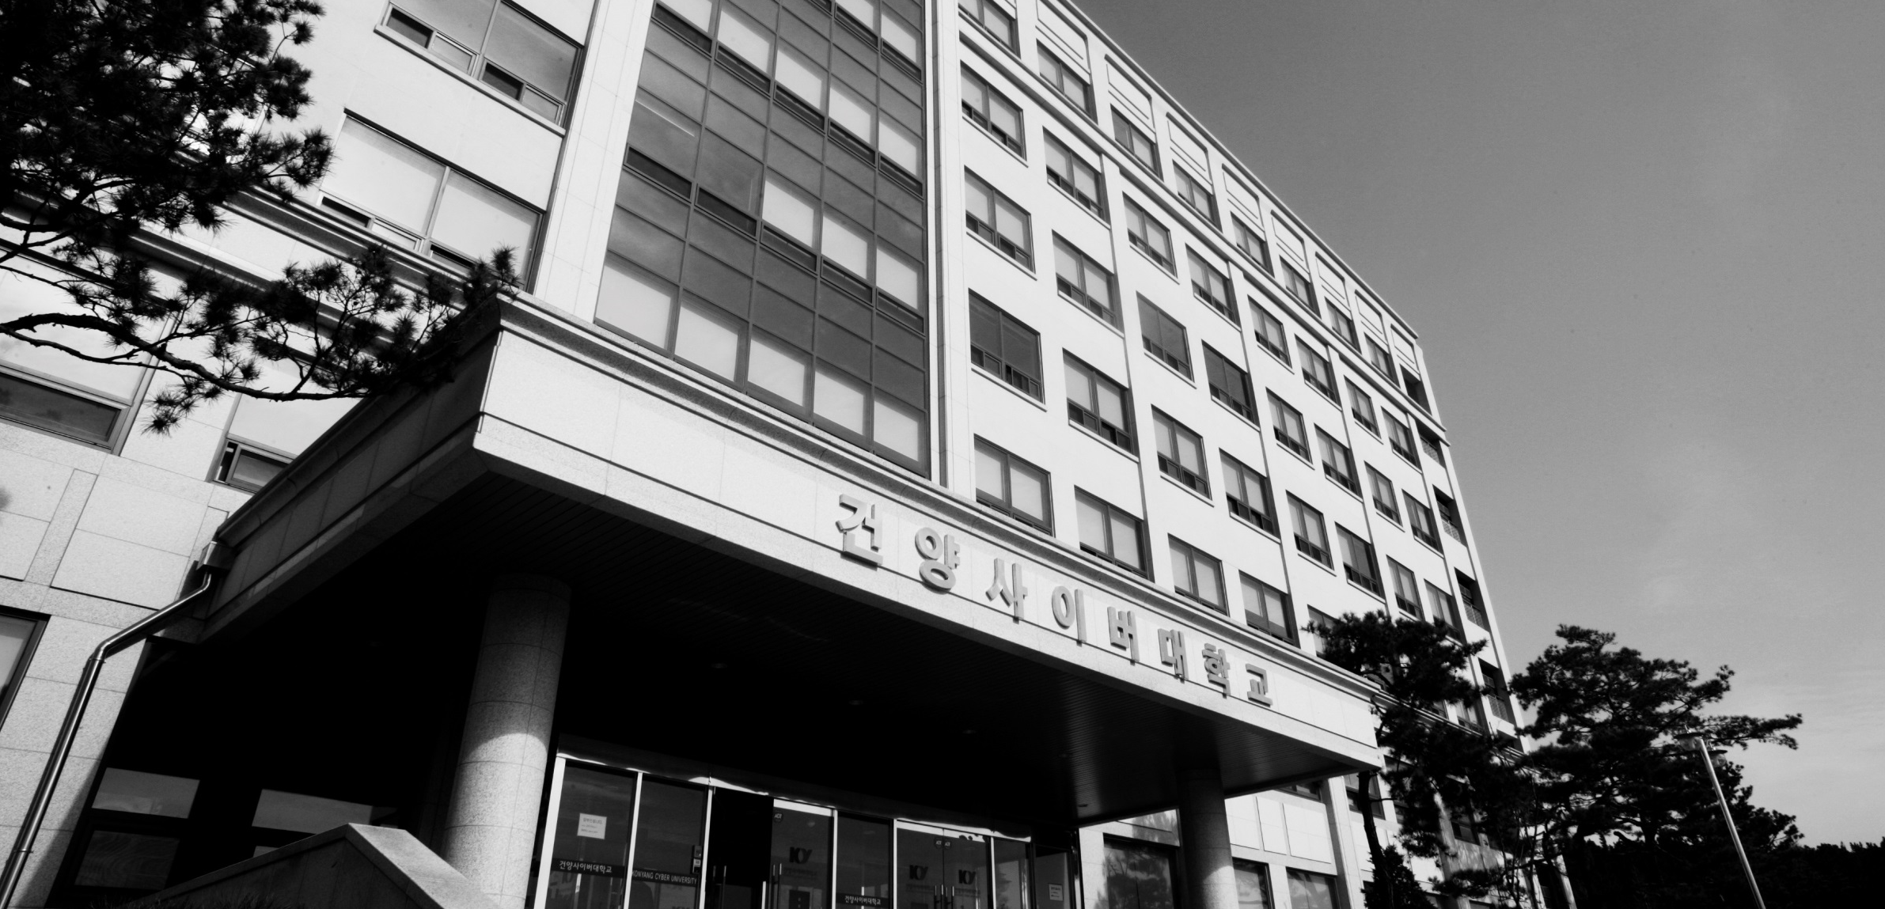
KONYANG CYBER UNIVERSITY
종합정보시스템 구축
사용자 매뉴얼
학습자
Next Generation
Integrated Information System
Manual
Academy Human Network

Slide 2
목 차
로그인 …………………………………………………… 4
마이페이지 ………………………………………… 22
강의실 ………………………………………………… 38
학사관리 …………………………………………… 68

Slide 3
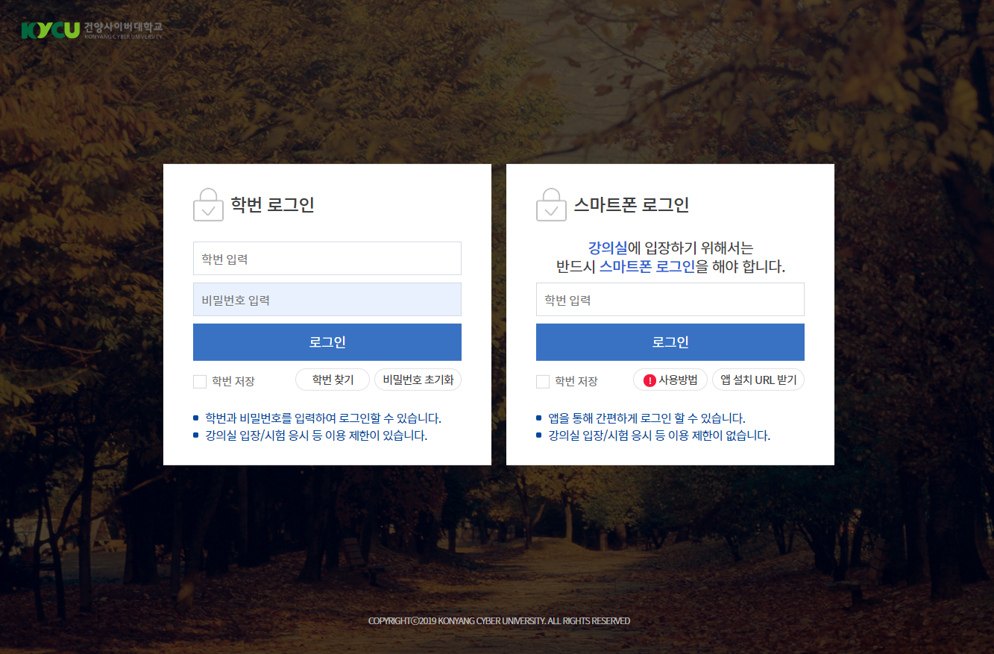
1. 로그인
로그인
학생 로그인
① 학생 로그인 화면입니다. 학생 로그인 방법은 2가지입니다.
② 학번/비밀번호 로그인
학번과 비밀번호를 입력하여 로그인할 수 있습니다.
강의실 입장/시험 응시 등 이용 제한이 있습니다.
③ 스마트폰 로그인
강의실에 입장하기 위해서는 반드시 스마트폰 로그인을 해야 합니다.
앱을 통해 간편하게 로그인 할 수 있습니다.
강의실 입장/시험 응시 등 모두 가능합니다.
1
2
3

Slide 4
1. 로그인 - 학번/비밀번호 로그인
로그인>학번/비밀번호 로그인
학번/비밀번호 로그인
① 학번과 비밀번호를 입력합니다.
처음 로그인 하는 경우, 기존 홈페이지에서 사용하시던 비밀번호를 입력해주세요.
비밀번호 변경 페이지에서 비밀번호를 변경할 수 있습니다.
② 학번과 비밀번호 입력 후 [로그인] 클릭 시, 로그인이 완료되며 메인 화면(마이페이지)로 이동합니다.
③ [학번 저장]을 선택하면, 다음 로그인 시 학번이 자동으로 입력됩니다.
④ 학번 찾기 / 비밀번호 초기화
학번을 잊어버렸을 경우 [학번 찾기]를 통해 학번을 찾을 수 있습니다.
비밀번호를 잊어버렸을 경우 [비밀번호 초기화]를 통해 비밀번호를 초기화 할 수 있습니다.
1
2
3
4

Slide 5
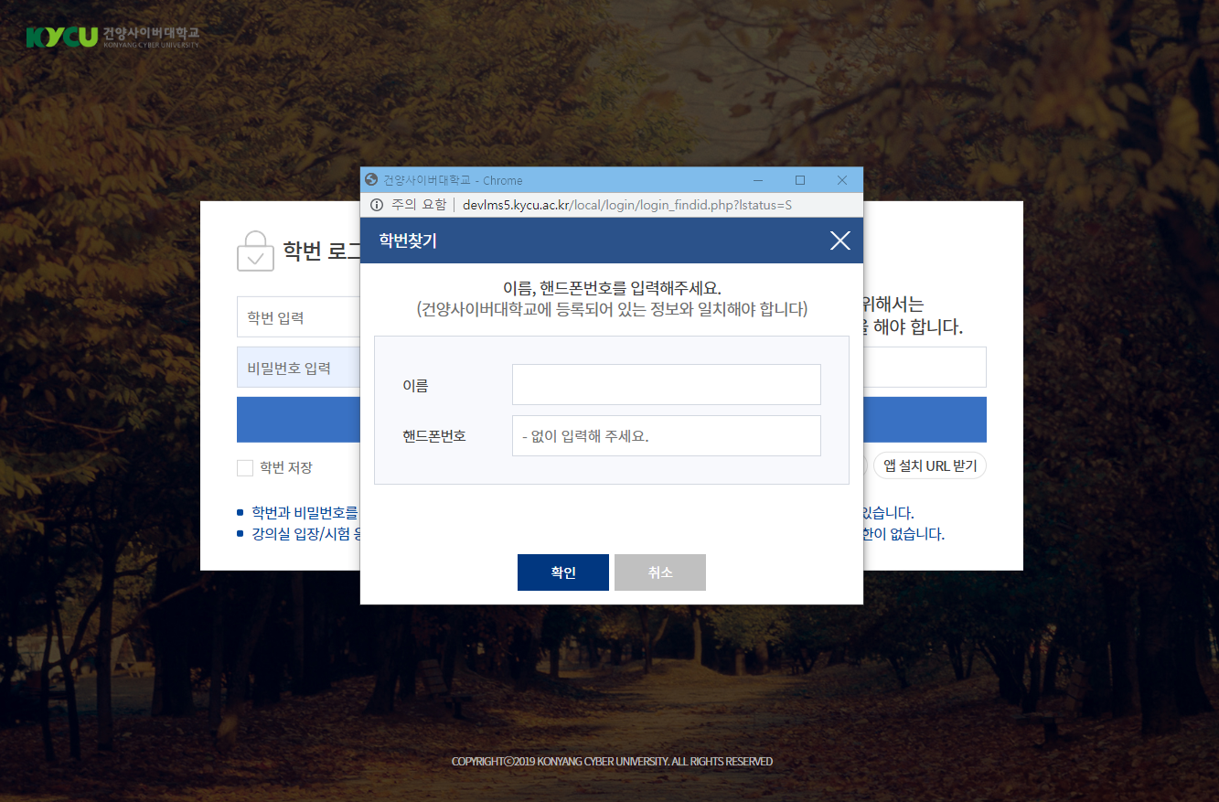
1. 로그인 - 학번/비밀번호 로그인(학번 찾기)
로그인>학번/비밀번호 로그인>학번 찾기
학번 찾기
① 이름과 핸드폰번호를 입력합니다.
건양사이버대학교에 등록되어 있는 정보와 일치해야 합니다.
핸드폰번호는 – 없이 숫자만 입력합니다. Ex.01012341234
② [확인]을 클릭하여 [학번 찾기]를 계속 진행합니다.
1
2

Slide 6
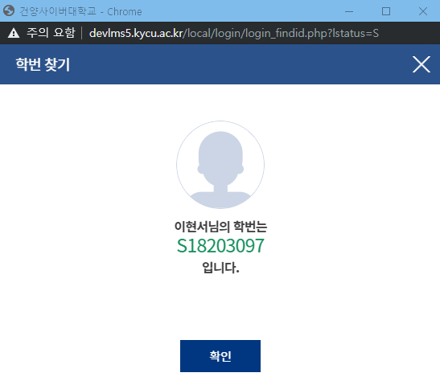
1. 로그인 - 학번/비밀번호 로그인(학번 찾기)
로그인>학번/비밀번호 로그인>학번 찾기
학번 찾기 완료
① 정확한 정보를 입력한 경우, 학번 찾기가 완료됩니다.
② [확인]을 클릭하면 로그인을 다시 진행할 수 있습니다.
1
2

Slide 7
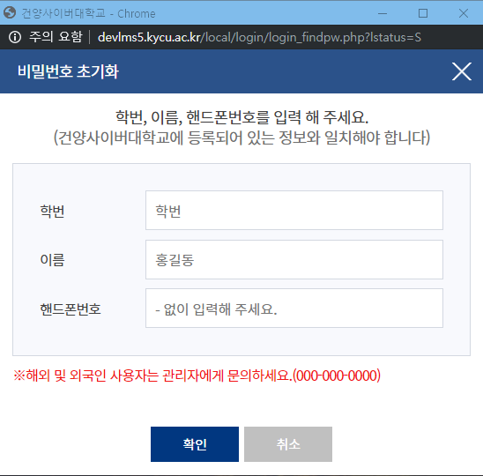
1. 로그인 - 학번/비밀번호 로그인(비밀번호 초기화)
로그인>학번/비밀번호 로그인>비밀번호 초기화
비밀번호 초기화
① 학번과 이름, 핸드폰번호를 입력합니다.
건양사이버대학교에 등록되어 있는 정보와 일치해야 합니다.
핸드폰번호는 – 없이 숫자만 입력합니다. Ex.01012341234
해외에서 사용중인 경우나 외국인 사용자의 경우는 관리자에게 문의하시길 바랍니다.
② [확인]을 클릭하여 비밀번호 초기화를 계속 진행합니다.
1
2

Slide 8
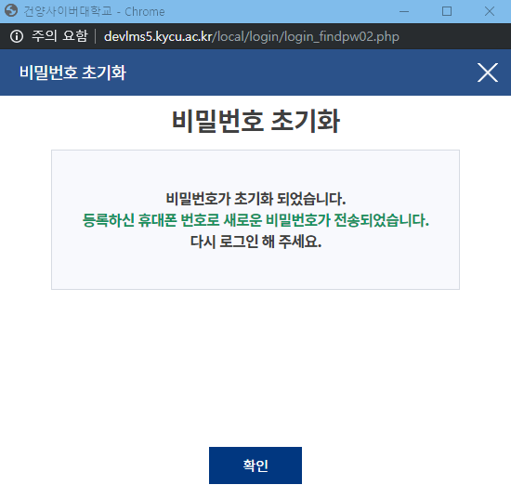
1. 로그인 - 학번/비밀번호 로그인(비밀번호 초기화)
로그인>학번/비밀번호 로그인>비밀번호 초기화
비밀번호 초기화 완료
① 정확한 정보를 입력한 경우, 비밀번호 초기화가 완료됩니다.
② 건양 사이버 대학교에 등록되어 있는 휴대폰 번호로 새로운 비밀번호가 전송됩니다. 휴대폰으로 온 문자를 확인합니다. (핸드폰 번호가 바뀌거나 분실 등으로 문자 확인이 어려운 경우, 관리자에게 문의 해 주세요)
③ [확인]을 클릭하면 로그인을 다시 진행할 수 있습니다.
1
2
3

Slide 9
1. 로그인 – 스마트폰 로그인
로그인>스마트폰 로그인
스마트폰 로그인
① 학번을 입력합니다.
② 정확한 정보를 입력 후 [로그인]을 클릭하면 스마트폰 로그인 인증 앱으로 인증을 진행할 수 있습니다. 인증이 완료되면 메인 화면(마이페이지)로 이동합니다.
스마트폰에 인증앱이 설치되어 있지 않거나 인증앱 초기 설정이 진행되지 않은 경우 [앱 설치 URL 받기]를 클릭하여 설치 URL을 전송 받은 후, [사용 방법]을 참조하여 진행합니다.
③ [학번 저장]을 선택하면, 다음 로그인 시 학번이 자동으로 입력됩니다.
④ [사용 방법]을 클릭하면, 스마트폰 로그인 사용방법에 대한 안내 영상이 재생 됩니다.
⑤ 스마트폰 인증 앱이 설치되어 있지 않은 경우, [앱 설치 URL 받기]를 클릭합니다. 클릭 시, 설치URL을 문자(SMS)로 받을 수 있습니다.
스마트폰에서 문자의 URL을 클릭하여 앱 설치를 진행해주시길 바랍니다.
설치URL
안드로이드폰: http://muz.so/Z8w
아 이 폰: http://muz.so/Z8x
※ 스마트폰 로그인에 대한 자세한 사용 방법은 홈페이지에서 [ ]을 클릭하여 동영상을 확인해 주세요.
1
2
3
4
5

Slide 10
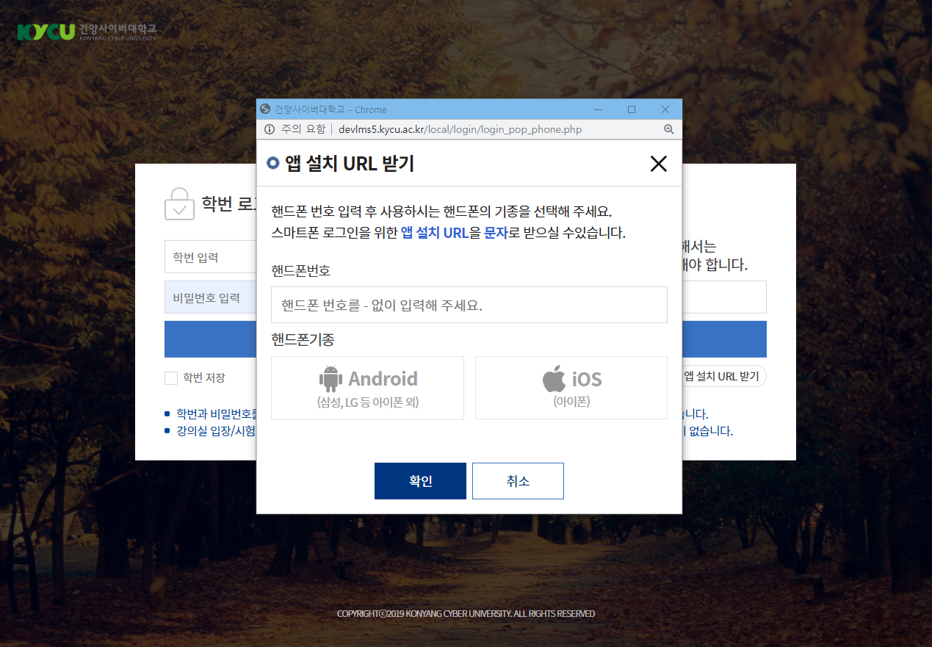
1. 로그인 - 스마트폰 로그인(앱 설치 URL 받기)
로그인>스마트폰 로그인>앱 설치 URL 받기
앱 설치 URL 받기 (스마트폰 인증앱 설치 전)
① [앱 설치 URL 받기]를 클릭하면 해당 팝업이 노출됩니다.
② 본인의 핸드폰 번호를 ‘-’ 없이 입력합니다.
ex) 01012341234
③ 본인의 핸드폰 기종을 선택합니다.
안드로이드 : 삼성, LG 등 아이폰이 아닌 기종을 사용하시는 경우
iOS : 아이폰을 사용하시는 경우
④ [확인] 클릭 시, 입력한 핸드폰 번호로 앱 설치 URL이 문자로 전송됩니다.
⑤ 스마트폰 인증 앱이 설치되어 있지 않은 경우, [앱 설치 URL 받기]를 클릭합니다. 클릭 시, 스마트폰으로 설치URL을 문자(SMS)로 받을 수 있습니다.
스마트폰에서 문자의 URL을 클릭하여 앱 설치를 진행해주시길 바랍니다.
설치URL
안드로이드폰: http://muz.so/Z8w
아 이 폰: http://muz.so/Z8x
1
2
3

Slide 11
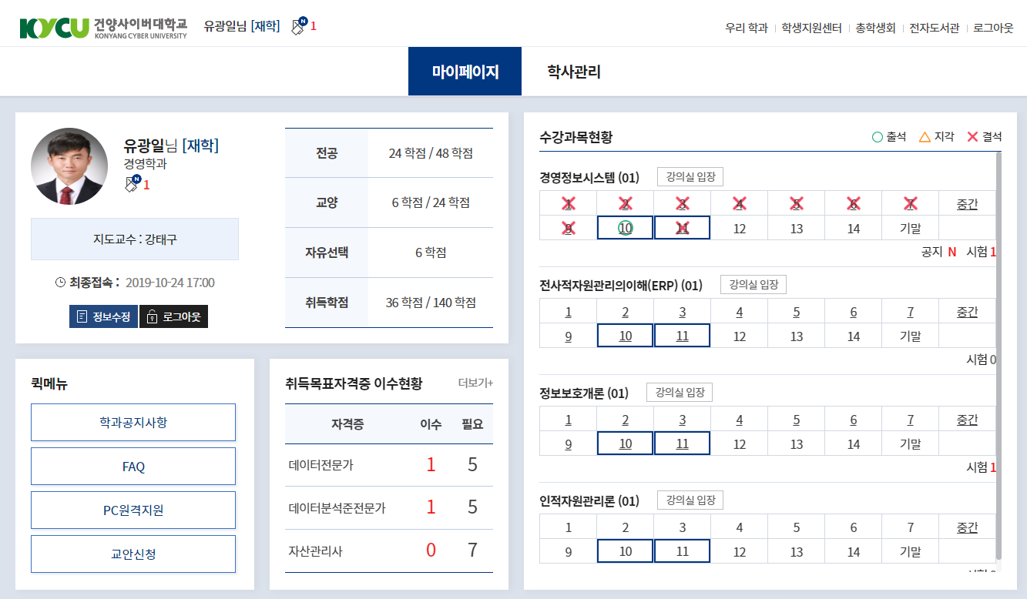
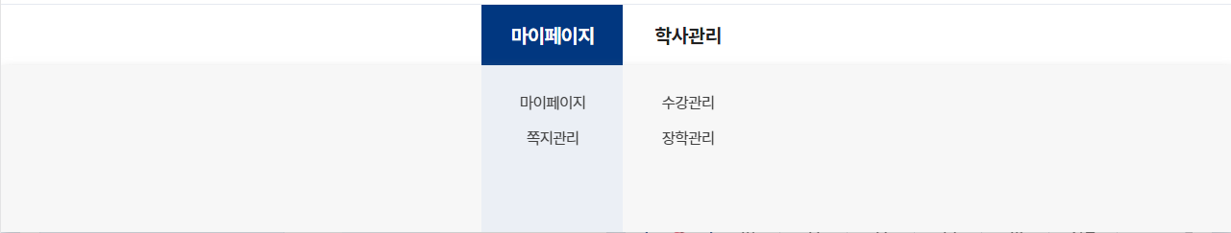

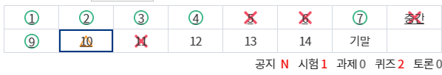
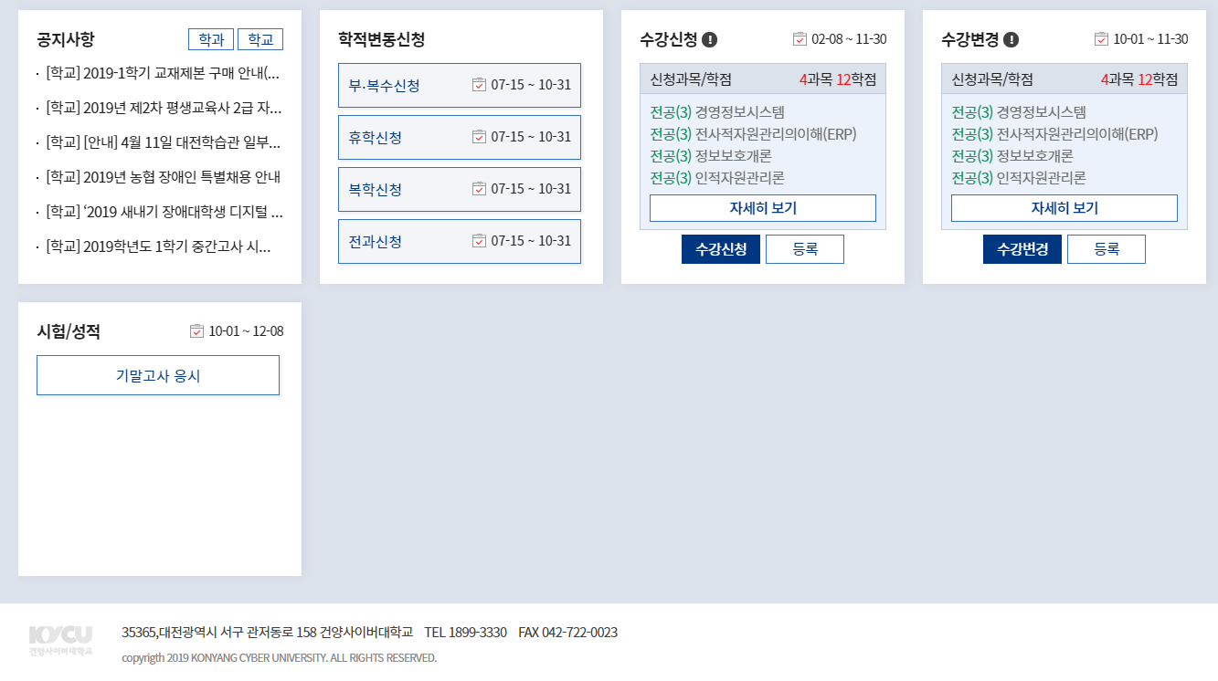
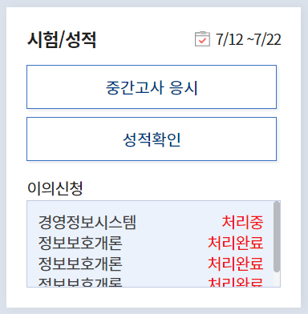
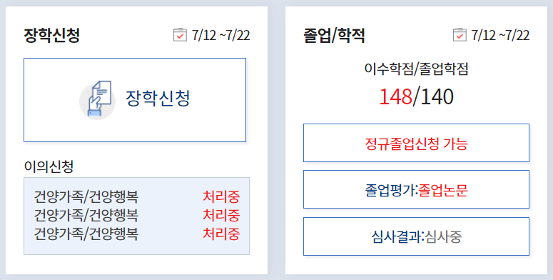
2. 마이페이지
마이페이지
마이페이지 – 전체 메뉴(1/6)
1
① [마이페이지], [학사관리]에 마우스를 올리면 전체 메뉴가 보여집니다. 각 메뉴를 클릭하여 해당 화면으로 이동할 수 있습니다.
[마이페이지] 하위의 [마이페이지], [쪽지관리]를 클릭하여 해당 화면으로 이동할 수 있습니다.
[학사관리] 하위의 [수강관리], [장학관리]를 클릭하여 해당 화면으로 이동할 수 있습니다.

Slide 12
2. 마이페이지
마이페이지
1
2
3
4
5
마이페이지(2/6)
6
로그인 시 보여지는 마이페이지입니다.
① 로고를 클릭하면 마이페이지로 이동합니다.
② 접속한 사용자의 이름과 학적 상태가 노출됩니다.
③ 쪽지 아이콘을 클릭하면 쪽지 화면으로 이동합니다. 안 읽은 쪽지가 있는 경우 New 표시와 함께 개수가 노출됩니다.
④ 우리 학과, 학생지원센터, 총학생회, 전자도서관을 클릭하면 해당 화면이 새 창으로 열립니다.
⑤ 클릭 시, 사이트에서 로그아웃 됩니다.
⑥ 푸터에 사이트 로고, 주소, 전화번호(팩스번호), 저작권 표시가 노출됩니다.
3
7

Slide 13
2. 마이페이지
마이페이지
마이페이지(3/6)
① 프로필 사진, 이름, 학적 상태, 학과, 쪽지, 지도교수, 최종접속일시가 노출됩니다.
정보수정은 오픈 준비중입니다.
로그아웃 클릭 시, 사이트에서 로그아웃 됩니다.
② 나의 취득학점 정보가 노출됩니다.
전공, 교양, 자유선택 학점이 노출되며 총 취득학점을 알 수 있습니다.
복수 전공의 경우 복수 전공 학점을 확인하실 수 있습니다.
③ 현재 학기의 수강과목현황이 노출됩니다.
④ [과목명]을 클릭하거나 과목명 우측의 [강의실 입장] 버튼 클릭 시, 해당 과목의 강의실로 이동할 수 있습니다.
스마트 로그인을 완료한 경우만 이용할 수 있습니다.
⑤ 주차별 출석 현황이 ○, △, × 로 표시됩니다. 각 주차를 클릭하면 팝업으로 해당 주차의 강의를 수강할 수 있습니다.
테두리 표시된 주차는 현재 진행 중인 주차 입니다.
⑥ 새로운 공지사항이 있는 경우 N표시가 노출되며, 학습활동 및 시험 개수가 노출됩니다.
학습활동의 경우 교수가 설정한 활동에 따라 노출됩니다.
1
2
3
6
4
5

Slide 14
2. 마이페이지
마이페이지
마이페이지(4/6)
① 퀵메뉴의 각 메뉴명을 클릭하면, 해당 페이지로 이동합니다.
② 취득목표자격증 이수현황이 노출됩니다. 내가 선택한 목표 자격증의 목록과 취득을 위해 이수한 과목의 수, 필요한 과목의 수가 노출됩니다.
[더보기+]를 클릭하면 취득목표자격증 상세 화면으로 이동합니다.
취득목표 자격증을 설정하지 않은 경우, [더보기+]를 클릭하여 취득목표 자격증을 설정해주세요.
③ 학교 및 학과의 공지사항을 보여줍니다. 제목을 클릭하면 공지사항 상세화면으로 이동합니다.
③-1 [학과]를 클릭하면 소속학과의 공지사항 페이지로 이동합니다.
③-1 [학교]를 클릭하면 건양사이버대학교의 전체 공지사항 페이지로 이동합니다.
1
2
3
3-1

Slide 15
2. 마이페이지
마이페이지
마이페이지(5/6)
해당 부분은 학사 일정에 따라 선택 노출됩니다.
① 학적변동신청에서는, 현재 학적변동신청이 가능한 유형이 노출됩니다.
클릭 시, 선택한 학적변동신청화면으로 이동합니다.
각 학적변동은 신청가능한 기간에만 노출됩니다.
② 해당 학기에 수강신청한 과목이 노출됩니다.
수강신청, 수강변경 메뉴는 해당 기간에만 노출됩니다.
③ 클릭 시, 팝업이 생성되며, 동영상으로 수강신청/수강변경 방법을 안내 받을 수 있습니다.
④ 수강신청일/수강변경일이 노출됩니다.
⑤ 신청과목 목록과 학점이 노출됩니다.
⑥ [자세히보기] 클릭 시, 수강신청 화면으로 이동합니다.
수강신청 및 수강변경은 해당 기간에만 가능합니다.
⑦ [수강신청], [수강변경] 클릭 시, 수강신청 화면으로 이동합니다.
수강신청 및 수강변경은 해당 기간에만 가능합니다.
⑧ [등록] 클릭 시, 등록금 납부 화면으로 이동합니다.
등록은 납부 기간에만 가능합니다.
1
2
3
4
2
3
4
5
5
6
6
7
8
7
8

Slide 16
2. 마이페이지
마이페이지
마이페이지(6/6)
해당 부분은 학사 일정에 따라 선택 노출됩니다.
① 시험/성적에서는 현재 응시 가능한 시험이 노출됩니다.
[중간고사 응시], [기말고사 응시] 또는 [성적확인] 클릭 시, e-test 화면이 새창으로 열립니다.
현재 응시 가능한 시험만 노출되며, 성적확인도 성적확인 기간에만 확인이 가능합니다.
[이의신청] 클릭 시, 성적 이의신청 화면으로 이동합니다. (이의신청 기간에만 가능합니다.)
② 장학신청에서 [장학신청] 클릭 시, 학사관리의 장학신청 화면으로 이동합니다.
해당 메뉴는 장학신청 기간에만 노출됩니다.
③ 졸업/학적에서는 이수학점과 졸업학점을 조회할 수 있습니다.
[정규졸업신청 가능] 클릭 시, 졸업신청 화면으로 이동합니다.
[졸업평가], [심사결과] 클릭 시, 졸업평가 응시 화면으로 이동합니다.
졸업/학적 대상자로 분류된 학생에게만 노출됩니다.
해당 메뉴는 졸업 신청 기간에만 노출됩니다.
1
2
3

Slide 17
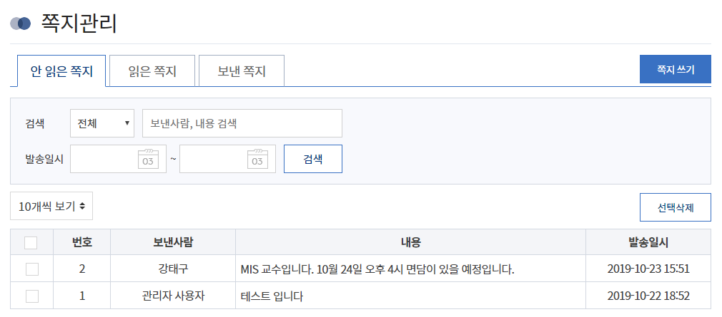
2. 마이페이지 - 쪽지관리(안 읽은 쪽지)
마이페이지>쪽지관리>안 읽은 쪽지
안 읽은 쪽지
① 안 읽은 쪽지입니다. 아직 읽지 않은 쪽지가 노출됩니다.
② 쪽지 화면 어디서나 [쪽지 쓰기] 버튼을 이용해 쪽지 쓰기 화면으로 이동할 수 있습니다.
③ 보낸 사람과 내용, 발송일시로 쪽지를 검색합니다.
④ 몇 개씩 볼 것인지 설정할 수 있습니다.
⑤ 체크박스를 이용하여 쪽지를 선택할 수 있습니다.
⑥ 안 읽은 쪽지의 목록이 노출됩니다.
⑦ 쪽지의 내용을 클릭하여 상세화면으로 이동합니다.
⑧ 클릭 시, 체크박스로 선택한 쪽지를 삭제할 수 있습니다.
자신의 쪽지함에서만 삭제되며, 쪽지를 보낸 사람의 쪽지함에서는 삭제되지 않습니다.
1
2
3
4
8
5
6
7

Slide 18
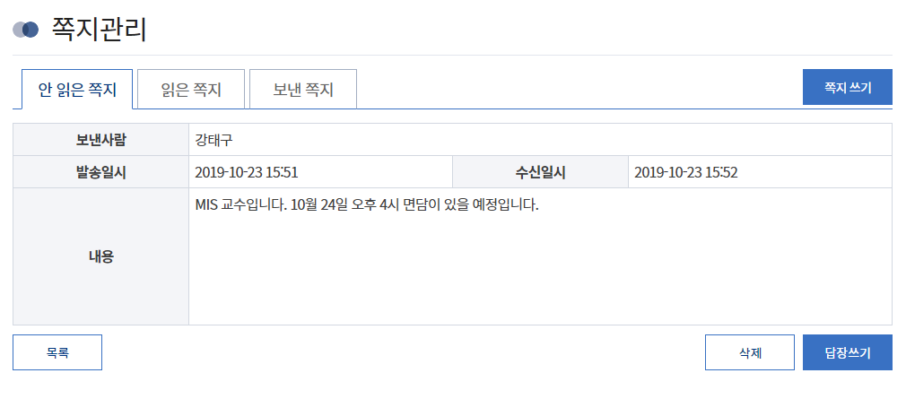
2. 마이페이지 – 쪽지관리(안 읽은 쪽지 상세)
마이페이지>쪽지관리>안 읽은 쪽지>상세
안 읽은 쪽지 상세
① 쪽지의 상세 화면입니다. 보낸사람, 발송일시, 수신일시, 내용이 노출됩니다.
안 읽은 쪽지를 읽으면, 읽은 즉시 안 읽은 쪽지함에서 읽은 쪽지함으로 이동합니다.
발송일시 : 쪽지를 보낸 사람이 쪽지를 보낸 일시가 노출됩니다.
수신일시 : 쪽지를 받은 사람이 쪽지를 읽은 일시가 노출됩니다.
② 클릭 시, 안 읽은 쪽지 목록으로 이동합니다.
③ 클릭 시, 쪽지가 삭제됩니다.
자신의 쪽지함에서만 삭제되며, 쪽지를 보낸 사람의 쪽지함에서는 삭제되지 않습니다.
④ 클릭 시, 해당 쪽지를 보낸 사람에게 답장을 쓸 수 있습니다.
1
2
3
4

Slide 19
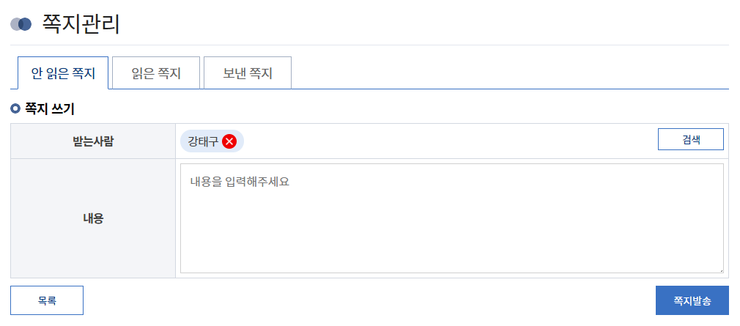
2. 마이페이지 – 쪽지관리(쪽지 답장쓰기)
마이페이지>쪽지관리>안 읽은 쪽지>답장쓰기
쪽지 답장쓰기
① 쪽지 답장쓰기 화면입니다. 답장을 보낼 대상자가 받는 사람 영역에 자동으로 입력됩니다.
보낼 대상을 추가하고 싶다면, 우측 끝의 [검색] 버튼을 클릭하면 받는 사람 검색 팝업이 열립니다. 사용 방법은 쪽지쓰기와 동일합니다.
② 내용을 입력합니다.
③ 클릭 시, 설정한 대상자에게 쪽지가 발송됩니다.
④ 클릭 시, 안 읽은 쪽지 목록으로 이동합니다.
1
2
4
3

Slide 20
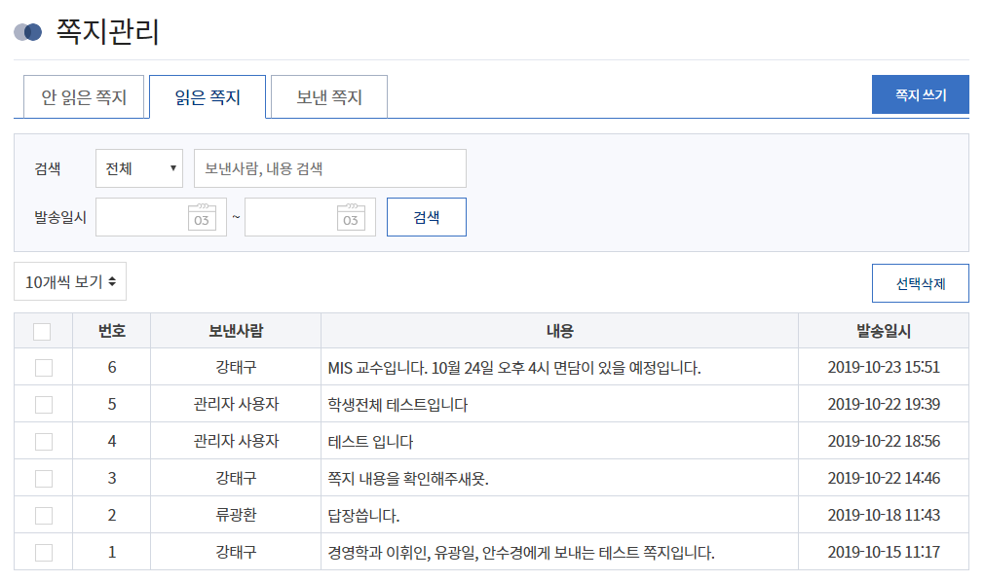
2. 마이페이지 – 쪽지관리(읽은 쪽지)
마이페이지>쪽지관리>읽은 쪽지
읽은 쪽지
① 읽은 쪽지입니다. 읽은 쪽지 목록이 노출됩니다.
② 쪽지 화면 어디서나 [쪽지 쓰기] 버튼을 이용해 쪽지 쓰기 화면으로 이동할 수 있습니다.
③ 보낸 사람과 내용, 발송일시로 쪽지를 검색합니다.
④ 몇 개씩 볼 것인지 설정할 수 있습니다.
⑤ 체크박스를 이용하여 쪽지를 선택할 수 있습니다.
⑥ 읽은 쪽지의 목록이 노출됩니다.
⑦ 쪽지의 내용을 클릭하여 상세화면으로 이동합니다.
⑧ 클릭 시, 체크박스로 선택한 쪽지를 삭제할 수 있습니다.
자신의 쪽지함에서만 삭제되며, 쪽지를 보낸 사람의 쪽지함에서는 삭제되지 않습니다.
1
2
3
4
8
5
6
7

Slide 21

2. 마이페이지 – 쪽지관리(읽은 쪽지 상세)
마이페이지>쪽지관리>읽은 쪽지>상세
읽은 쪽지 상세
① 쪽지의 상세 화면입니다. 보낸사람, 발송일시, 수신일시, 내용이 노출됩니다.
발송일시 : 쪽지를 보낸 사람이 쪽지를 보낸 일시가 노출됩니다.
수신일시 : 쪽지를 받은 사람이 쪽지를 읽은 일시가 노출됩니다.
② 클릭 시, 읽은 쪽지 목록으로 이동합니다.
③ 클릭 시, 쪽지가 삭제됩니다.
자신의 쪽지함에서만 삭제되며, 쪽지를 보낸 사람의 쪽지함에서는 삭제되지 않습니다.
④ 클릭 시, 해당 쪽지를 보낸 사람에게 답장을 쓸 수 있습니다.
1
2
3
4

Slide 22
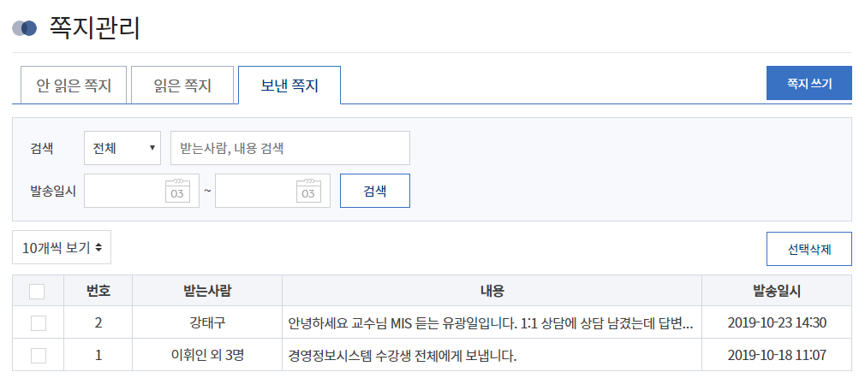
2. 마이페이지 – 쪽지관리(보낸 쪽지)
마이페이지>쪽지관리>보낸 쪽지
보낸 쪽지
① 보낸 쪽지입니다. 내가 보낸 쪽지 목록이 노출됩니다.
② 쪽지 화면 어디서나 [쪽지 쓰기] 버튼을 이용해 쪽지 쓰기 화면으로 이동할 수 있습니다.
③ 받는 사람과 내용, 발송일시로 쪽지를 검색합니다.
④ 몇 개씩 볼 것인지 설정할 수 있습니다.
⑤ 체크박스를 이용하여 쪽지를 선택할 수 있습니다.
⑥ 보낸 쪽지의 목록이 노출됩니다.
받는 사람이 여러 명일 경우, OOO외 n명 으로 표시됩니다. 전체 대상자의 목록은 상세 화면에서 확인 가능합니다.
발송일시 : 쪽지를 보낸 사람이 쪽지를 보낸 일시가 노출됩니다.
⑦ 쪽지의 내용을 클릭하여 상세화면으로 이동합니다.
⑧ 클릭 시, 체크박스로 선택한 쪽지를 삭제할 수 있습니다.
자신의 쪽지함에서만 삭제되며, 쪽지를 받은 사람의 쪽지함에서는 삭제되지 않습니다.
1
2
3
4
8
5
6
7

Slide 23
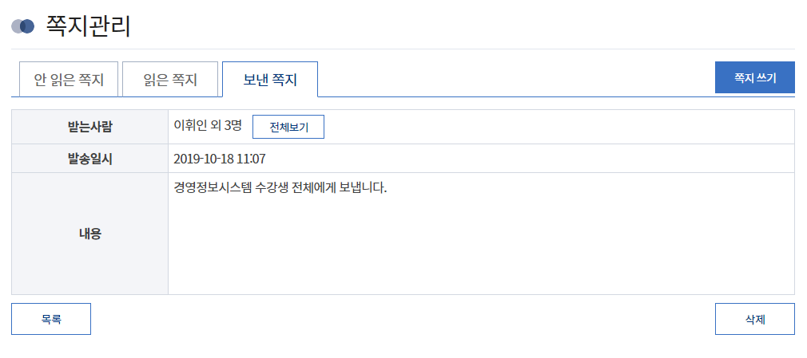
2. 마이페이지 – 쪽지관리(보낸 쪽지 상세)
마이페이지>쪽지관리>보낸 쪽지>상세
보낸 쪽지 상세
① 쪽지의 상세 화면입니다. 받는사람, 발송일시, 내용이 노출됩니다.
발송일시 : 쪽지를 보낸 사람이 쪽지를 보낸 일시가 노출됩니다.
② 클릭 시, 팝업으로 받는 사람 전체 목록을 확인할 수 있습니다.
③ 클릭 시, 보낸 쪽지 목록으로 이동합니다.
④ 클릭 시, 쪽지가 삭제됩니다.
자신의 쪽지함에서만 삭제되며, 쪽지를 받은 사람의 쪽지함에서는 삭제되지 않습니다.
1
2
3
4

Slide 24
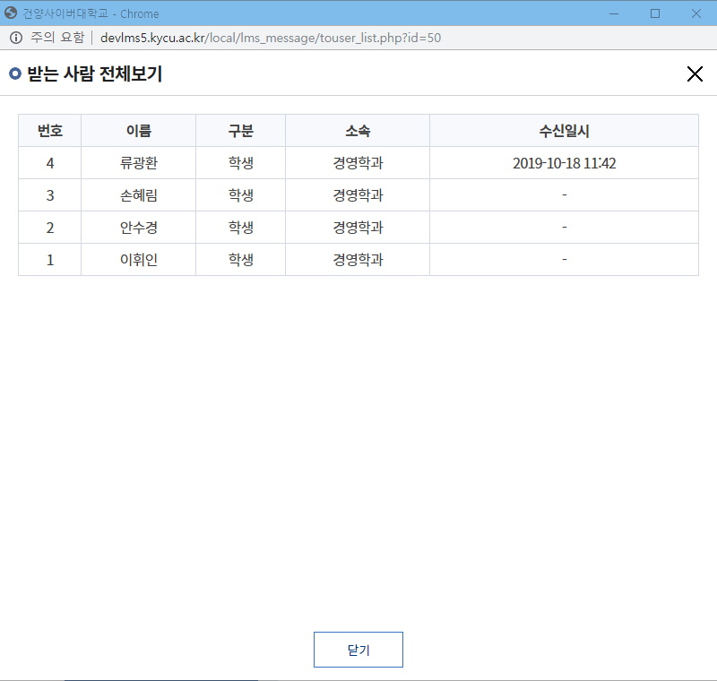
2. 마이페이지 – 쪽지관리(받는 사람 전체 보기)
마이페이지>쪽지관리>보낸 쪽지>상세>받는 사람 전체 보기
받는 사람 전체 보기
① 보낸 쪽지 상세 화면에서 받는 사람 [전체 보기]를 클릭하면 받는 사람 전체보기 팝업이 생성됩니다.
② 내가 쪽지를 보낸 전체 대상의 목록이 노출됩니다.
③ 받는 사람이 쪽지를 읽은 경우, 수신일시가 노출됩니다.
1
2
3

Slide 25
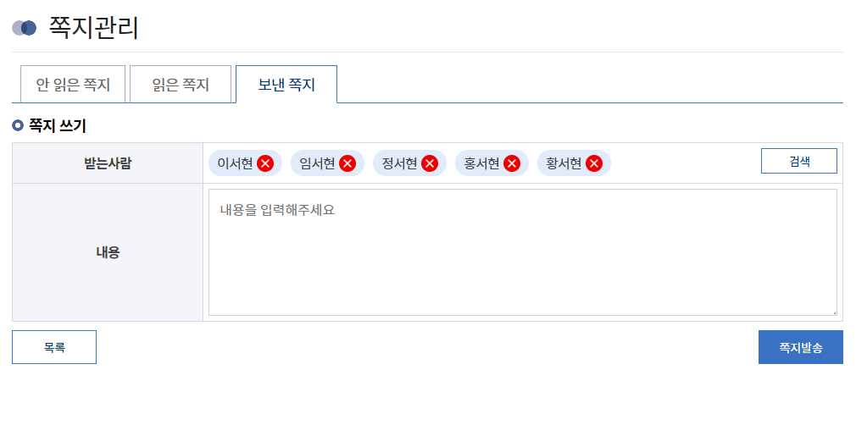
2. 마이페이지 – 쪽지관리 (쪽지쓰기)
마이페이지>쪽지관리>쪽지 쓰기
쪽지 쓰기
① 쪽지 쓰기 화면에서는 받는 사람을 선택하고 내용을 입력하여 쪽지를 발송할 수 있습니다.
② 클릭 시, 받는 사람 선택 팝업이 생성됩니다. 받는 사람은 팝업에서 선택할 수 있습니다.
받는 사람 선택 팝업에 대한 내용은 다음 페이지에서 확인할 수 있습니다.
③ 받는 사람으로 선택된 대상들이 노출됩니다. 이름 우측의 [X]를 클릭하여 대상을 삭제할 수 있습니다.
④ 내용을 입력합니다.
⑤ 클릭 시, 선택된 받는 사람에게 쪽지가 발송됩니다.
⑥ 클릭 시, 보낸 쪽지 목록으로 이동합니다.
1
3
2
4
6
5

Slide 26
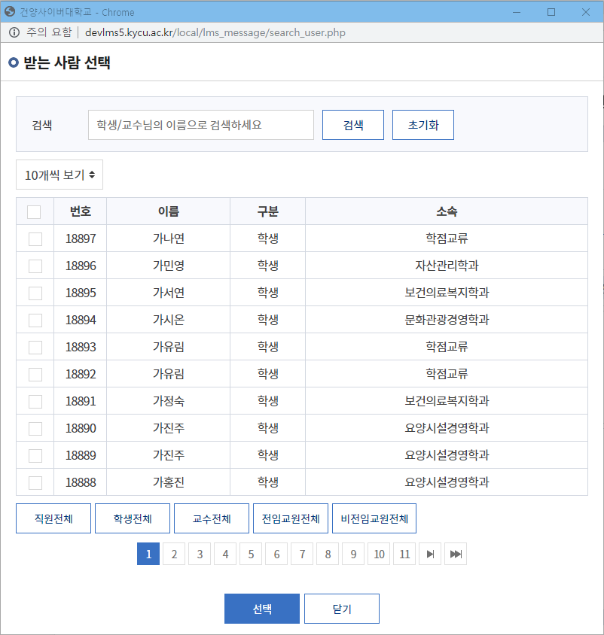
2. 마이페이지 – 쪽지관리 (받는 사람 선택)
마이페이지>쪽지관리>쪽지 쓰기
받는 사람 선택
① 받는 사람 선택 팝업을 이용해 쪽지를 보낼 대상을 선택할 수 있습니다.
② 학생/교수의 이름으로 검색할 수 있습니다.
③ 클릭 시, 검색 조건이 초기화됩니다.
④ 몇 개씩 볼 것인지 설정할 수 있습니다.
⑤ 검색된 대상의 목록이 노출됩니다.
⑥ 체크박스로 받는 사람을 선택합니다.
다중선택이 가능합니다.
⑦ 클릭 시, 받는 사람 선택이 완료됩니다.
1
2
3
4
5
6
7

Slide 27
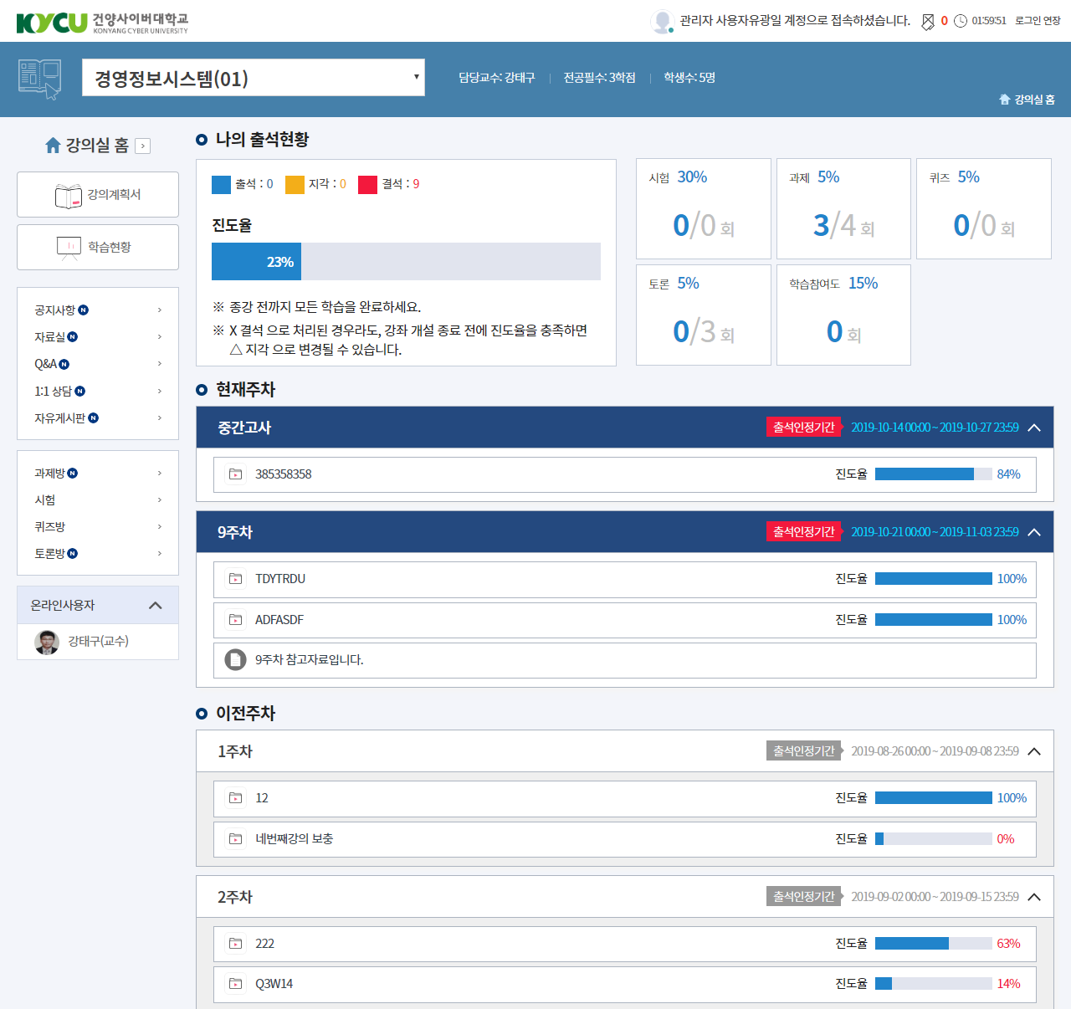
3. 강의실 – 강의실 홈
강의실
강의실 홈(1/2)
1
2
강의실에 입장한 모습입니다. 강의실에서는 동영상 강의 시청과 학습활동 진행이 가능하며, 학습현황을 확인할 수 있습니다.
① 과정명이 노출됩니다. 클릭 시, 해당 학기에 수강중인 다른 과정의 목록이 노출되며 강의실을 이동할 수 있습니다.
② 해당 과정의 담당교수, 이수구분 및 학점, 학생수가 노출됩니다.
③ 현재 화면의 화면명이 노출됩니다.
④ 강의실 홈 버튼입니다. 클릭 시, 강의실 메인으로 이동합니다.
⑤ 클릭 시, 팝업으로 강의계획서를 조회할 수 있습니다.
⑥ 클릭 시, 해당 과정에 대한 학습현황 화면으로 이동합니다.
⑦ 해당 과정의 게시판 목록입니다. 게시판은 공지사항, 자료실, Q&A, 1:1 상담, 자유게시판이 있으며, 각 게시판명을 클릭 시, 해당 게시판으로 이동합니다.
⑧ 해당 과정의 학습활동입니다.
과제방: 클릭 시, 과제방으로 이동하여 과제 활동 진행
시험: 클릭 시, 새창으로 시험 화면 열리며 새창에서 시험 진행(시험기간에만 진입 가능함)
퀴즈방: 클릭 시, 새창으로 퀴즈방 화면 열리며 새창에서 퀴즈 활동 진행
토론방: 클릭 시, 토론방으로 이동하여 토론 활동 진행
⑨ 현재 접속 중인 온라인 사용자의 목록이 노출됩니다.
3
4
5
6
7
8
9

Slide 28
3. 강의실 – 강의실 홈
강의실
강의실 홈(2/2)
① 나의 출석현황이 노출됩니다. 출석, 지각, 결석 수가 보여지며, 진도율이 막대 그래프로 노출됩니다.
② 학습활동 진행 여부가 노출됩니다. 각 활동명과 성적 반영 비율이 노출됩니다.
(진행한 활동 수/총 활동 수)회
③ 현재주차가 노출됩니다. 현재주차란 출석인정기간 내의 주차를 의미합니다.
④ 동영상 강의명 클릭 시, 팝업으로 동영상 콘텐츠 학습창이 열리며 동영상 강의를 진행합니다.
⑤ 동영상 강의의 진도율이 노출됩니다.
⑥ 클릭 시, 참고자료를 이용할 수 있습니다.
파일: 파일이 열리거나 다운로드 되어 조회됨
URL: 해당 사이트로 이동하거나 새창 또는 팝업으로 열려 조회됨
⑦ 이전주차가 노출됩니다. 이전주차란 출석인정기간 이후의 주차를 의미합니다. 이전주차의 강의는 시청할 수 있으나 출석인정기간 이후에 들은 것으로 출석이 아닌 지각으로 처리됩니다.
⑧ 해당 주차의 출석인정기간이 노출됩니다.
출석인정기간 내에 강의를 시청할 경우: 출석으로 인정
출석인정기간 후에 강의를 시청할 경우: 지각으로 인정
출석인정기간이 되지 않은 주차는 노출되지 않음
1
2
3
4
5
6
7
8

Slide 29
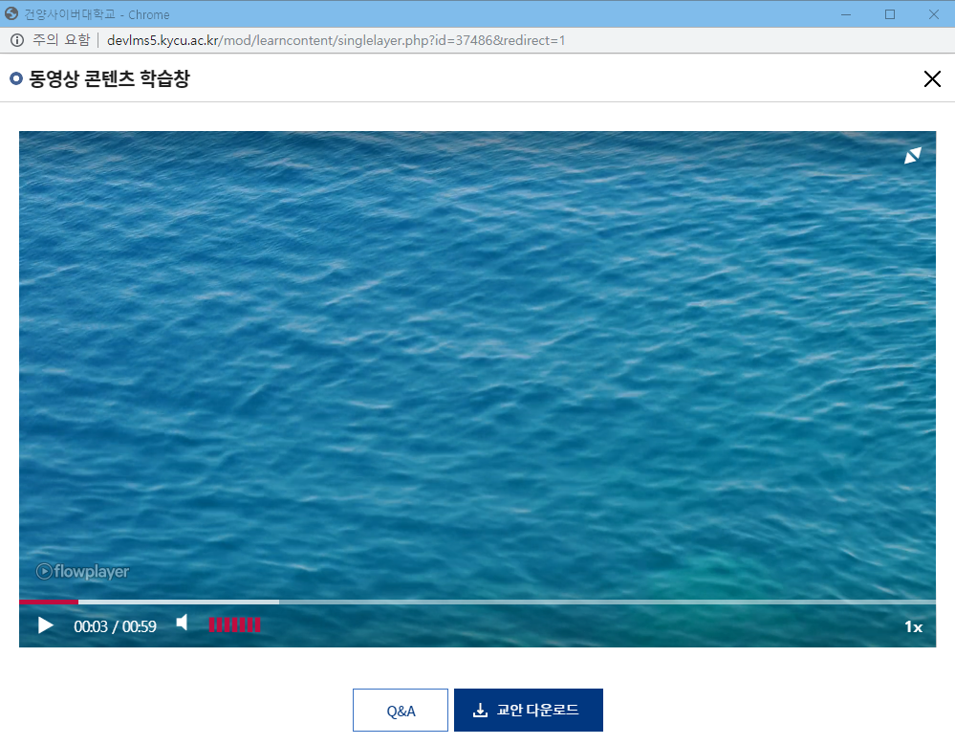
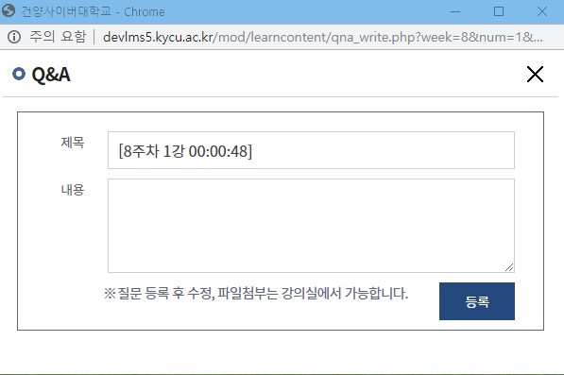
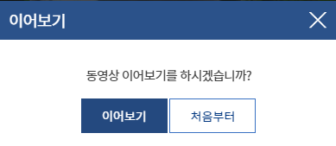
3. 강의실 – 동영상 콘텐츠 학습창
강의실>동영상 콘텐츠 학습창
동영상 콘텐츠 학습창
1
① 동영상 강의명을 클릭하여 열린 동영상 콘텐츠 학습창입니다.
② 동영상 강의가 진행됩니다.
③ 클릭 시, 전체화면으로 동영상 강의를 시청할 수 있습니다.
④ 동영상 강의 재생/정지 버튼입니다.
⑤ 동영상 강의의 음량을 조절할 수 있습니다.
⑥ 동영상 강의의 속도를 조절할 수 있습니다.
강의를 배속하여 시청하면 진도율 체크가 되지 않으니 속도 조절 기능 사용시 주의가 필요합니다.
⑦ 클릭 시, 해당 동영상 강의에 대한 Q&A를 작성할 수 있습니다.
⑦-1 강의의 제목입니다. 주차와 강 정보 및 Q&A 버튼을 클릭한 시점의 동영상 강의 시간이 자동으로 입력됩니다.
⑦-2 내용을 입력합니다.
⑦-3 [등록]을 클릭하면 Q&A가 등록됩니다. 등록된 Q&A는 Q&A 게시판에서 확인할 수 있으며, 게시판에서 수정, 삭제 및 파일 첨부가 가능합니다.
⑧ 클릭 시, 해당 강의의 교안이 다운로드 됩니다.
⑨ 동영상 강의를 시청하다가 도중에 나간 경우, 재진입 시 해당 팝업이 노출됩니다.
[이어보기] 클릭 시, 이전에 보던 시점에서부터 이어서 강의를 시청합니다.
[처음부터] 클릭 시, 처음부터 강의를 다시 시청합니다.
2
3
4
5
6
7
8
9
7-1
7-2
7-3

Slide 30
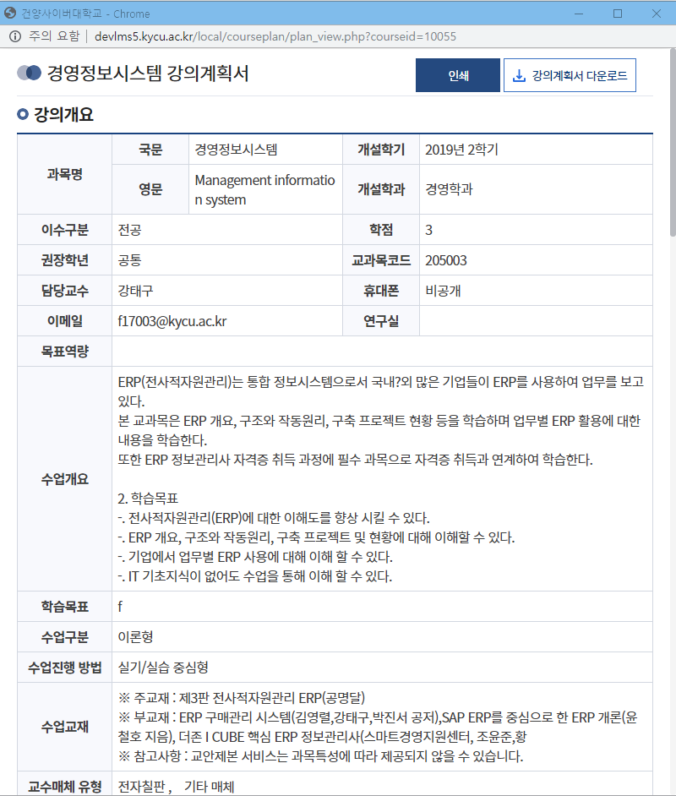
3. 강의실 - 강의계획서
강의실>강의계획서
강의계획서
① 클릭 시, 강의계획서가 팝업으로 노출됩니다.
② 해당 과정의 강의계획서를 확인할 수 있습니다.
③ 클릭 시, 강의계획서를 인쇄할 수 있습니다.
④ 클릭 시, 강의계획서가 다운로드 됩니다.
2
3
4
1

Slide 31
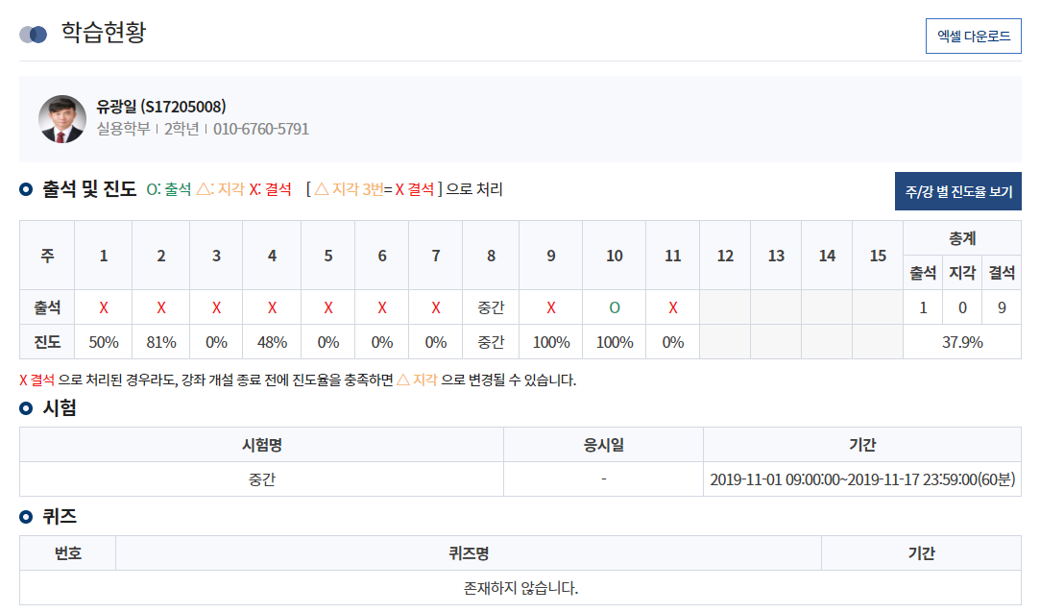
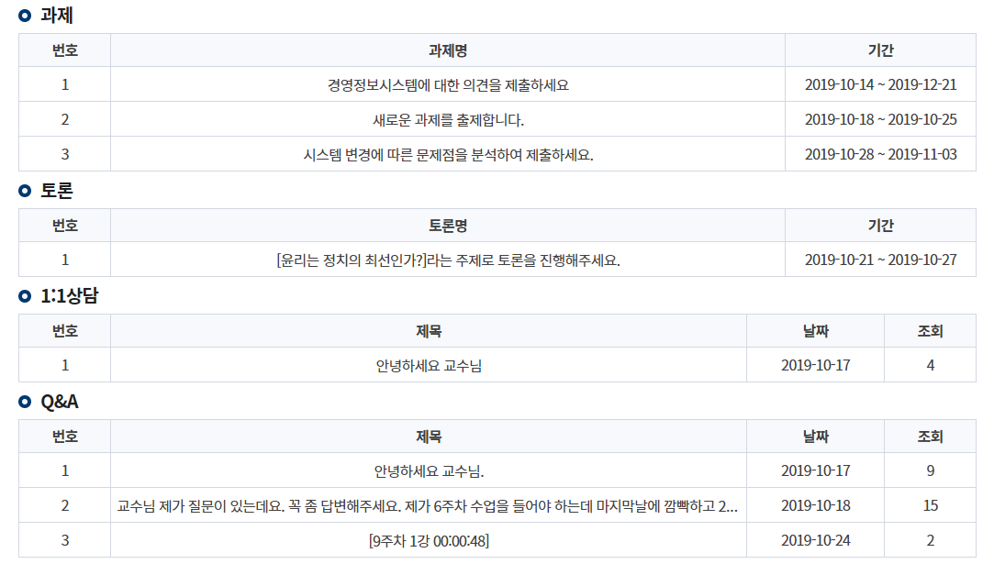
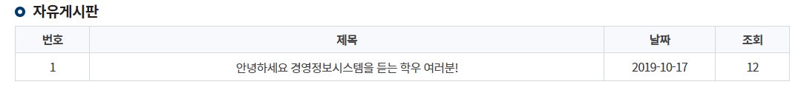
3. 강의실 - 학습현황
강의실>학습현황
2
학습현황
1
① 학생의 정보가 노출됩니다.
② 클릭 시, 학습현황이 엑셀 파일로 다운로드 됩니다.
③ 주차별 출석현황, 진도현황, 총 현황이 노출됩니다.
④ 클릭 시, 주/강 별 진도율 보기 화면으로 이동합니다.
⑤ 해당 과정의 시험 정보가 노출됩니다. 시험명, 응시일, 기간을 알 수 있습니다.
⑥ 퀴즈 학습활동의 목록이 노출됩니다.
각 활동명과 활동 가능한 기간을 조회합니다.
퀴즈명 클릭 시, 해당 퀴즈 화면으로 이동합니다.
⑦ 과제 학습활동의 목록이 노출됩니다.
각 활동명과 활동 가능한 기간을 조회합니다.
과제명 클릭 시, 해당 과제 화면으로 이동합니다.
⑧ 토론 학습활동의 목록이 노출됩니다.
각 활동명과 활동 가능한 기간을 조회합니다.
토론명 클릭 시, 해당 토론 화면으로 이동합니다.
⑨ 1:1 상담 게시판에 작성한 게시글 목록이 노출됩니다.
각 게시글의 제목, 작성일, 조회수가 노출됩니다.
제목 클릭 시, 게시글 상세화면으로 이동합니다.
⑩ Q&A 상담 게시판에 작성한 게시글 목록이 노출됩니다.
각 게시글의 제목, 작성일, 조회수가 노출됩니다.
제목 클릭 시, 게시글 상세화면으로 이동합니다.
⑪ 자유 게시판에 작성한 게시글 목록이 노출됩니다.
각 게시글의 제목, 작성일, 조회수가 노출됩니다.
제목 클릭 시, 게시글 상세화면으로 이동합니다.
3
4
5
6
7
8
9
10
11

Slide 32
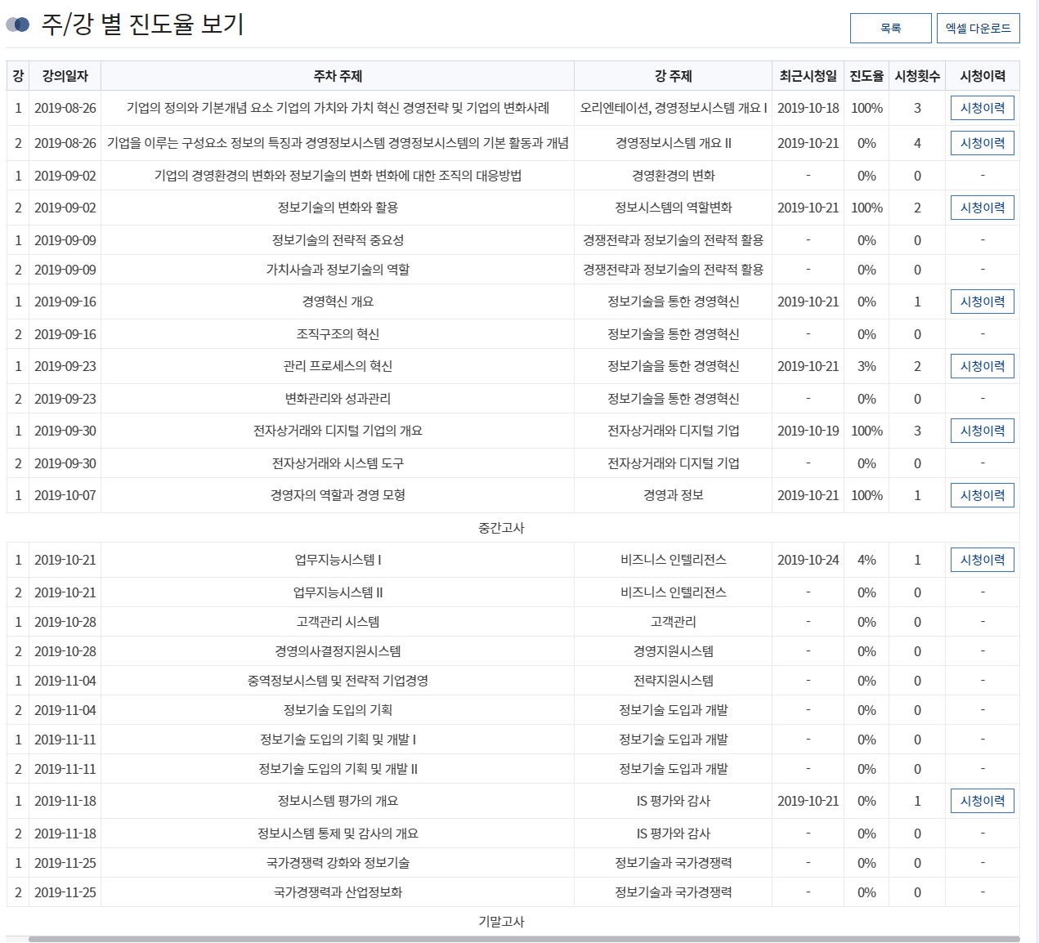
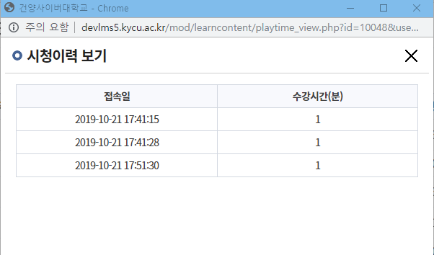
3. 강의실 – 학습현황(주/강 별 진도율 보기)
강의실>학습현황>주/강 별 진도율 보기
1
5
3
주/강 별 진도율 보기
2
① 해당 과정의 전체 동영상 강의에 대한 진도율과 최근시청일, 시청횟수를 알 수 있습니다.
② 전체 강의의 목록이 노출됩니다.
강의의 주, 강, 강의일자, 주차 주제, 강 주제, 최근시청일, 진도율, 시청횟수, 시청이력 정보를 조회할 수 있습니다.
③ 클릭 시, 주/강별 진도율이 엑셀 파일로 다운로드 됩니다.
④ 클릭 시, 시청이력 보기 팝업이 생성됩니다.
동영상 강의별 시청이력에 대해 조회할 수 있습니다.
수강시간은 분 단위로 노출됩니다.
해당 동영상 강의에 대한 시청이력이 없는 경우 [시청이력] 버튼이 노출되지 않습니다.
⑤ 클릭 시, 학습현황 목록 화면으로 이동합니다.
4

Slide 33
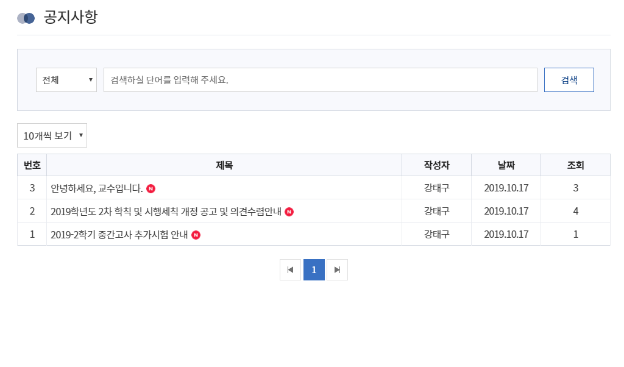
3. 강의실 - 공지사항
강의실>공지사항
공지사항 목록
① 교수가 작성한 공지사항 목록입니다. 제목을 클릭하여 공지사항 상세로 이동할 수 있습니다.
② 공지사항을 검색할 수 있습니다.
2
1

Slide 34
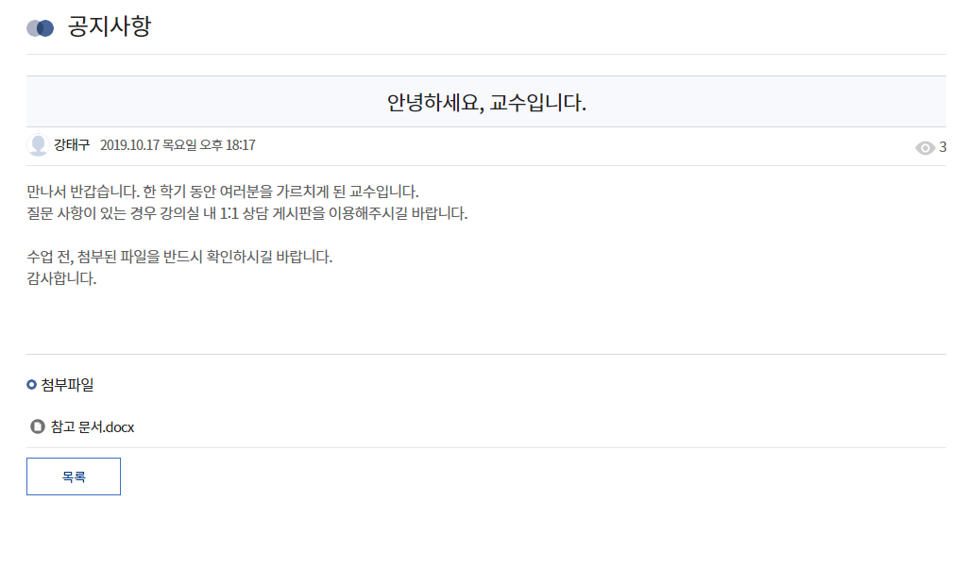
3. 강의실 - 공지사항
강의실>공지사항>상세
공지사항 상세 조회
① 공지사항의 상세 내용입니다. 제목과 작성자, 조회수, 내용이 노출됩니다.
② 첨부 파일이 있는 경우, 내용 하단에 첨부 파일이 노출됩니다. 파일명을 클릭하여 다운로드 받을 수 있습니다.
③ 클릭 시, 공지사항 목록으로 이동합니다.
1
2
3

Slide 35
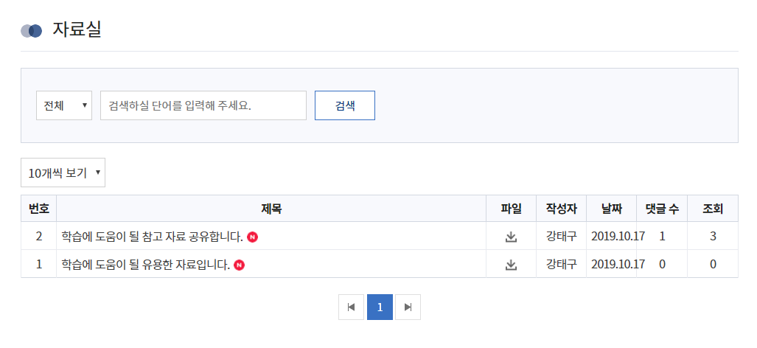
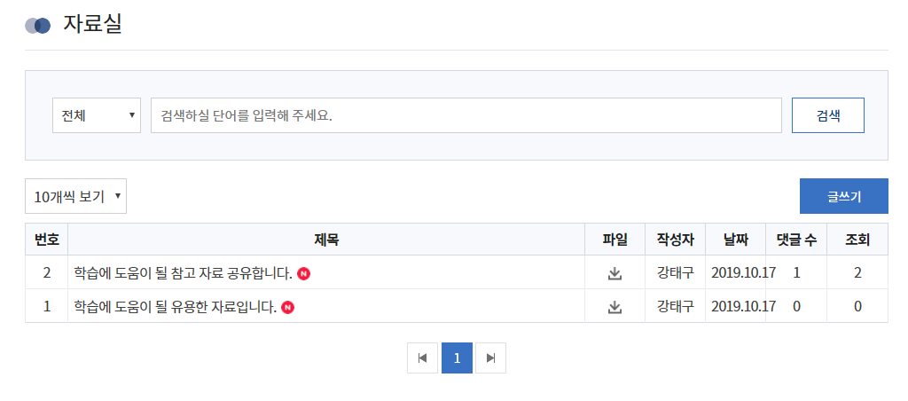
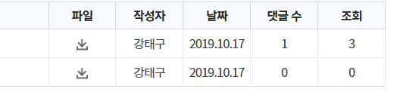
3. 강의실 - 자료실
강의실>자료실
자료실 목록
① 자료 게시글의 목록입니다. 제목을 클릭하여 자료 상세로 이동할 수 있습니다.
② 클릭 시, 해당 게시글에 첨부된 파일 전체가 다운로드 됩니다.
③ 자료를 검색할 수 있습니다.
3
1
2

Slide 36
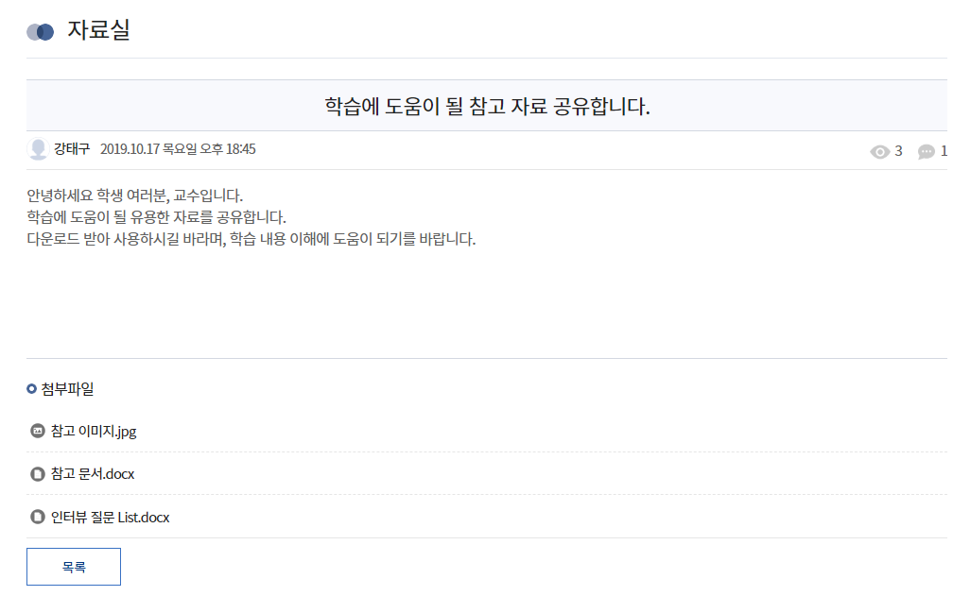
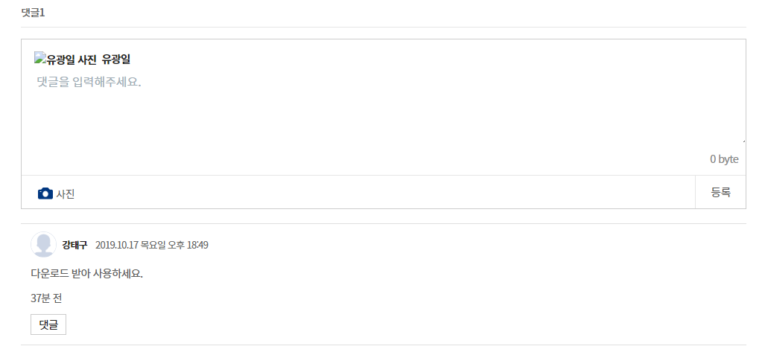
3. 강의실 - 자료실
강의실>자료실>상세
자료실 상세 조회
① 자료의 상세 내용입니다. 제목과 작성자, 조회수, 댓글수, 내용이 노출됩니다.
② 내용 하단에 첨부 파일이 노출됩니다. 파일명을 클릭하여 다운로드 받을 수 있습니다.
③ 클릭 시, 자료실 목록으로 이동합니다.
④ 댓글을 입력할 수 있습니다.
⑤ 입력한 댓글이 노출됩니다.
내가 작성한 글은 수정 및 삭제할 수 있습니다.
댓글에 다시 댓글을 달 수 있습니다.
1
2
3
4
유
5
유

Slide 37
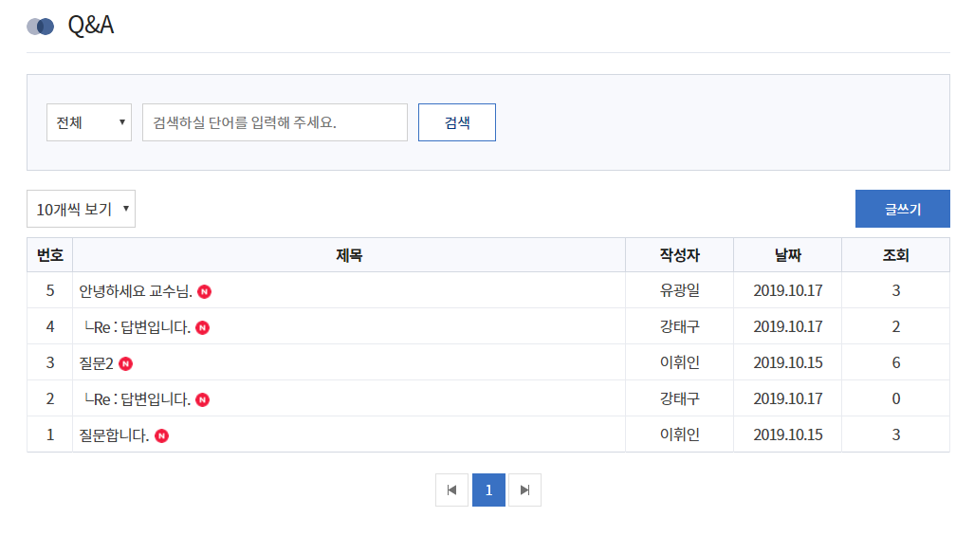
3. 강의실 - Q&A
강의실>Q&A
Q&A 목록
① [글쓰기]를 클릭하여 새로운 질문을 추가할 수 있습니다.
② 제목을 클릭하여 Q&A 상세로 이동할 수 있습니다.
교수는 질문을 작성할 수 없으며, 학생의 질문에 답변만 가능합니다.
교수가 답변한 글은 제목 앞에 Re : 표시가 함께 노출됩니다.
③ Q&A를 검색할 수 있습니다.
3
1
2

Slide 38
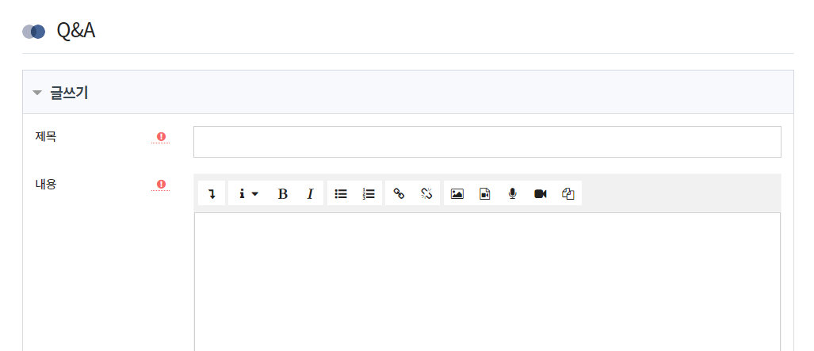
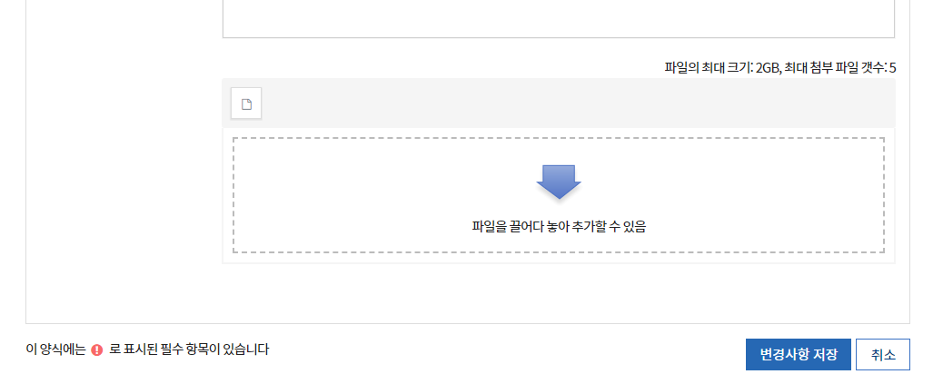
3. 강의실 - Q&A
강의실>Q&A>글쓰기
Q&A 질문 글쓰기
① 제목과 내용을 입력합니다.
② 해당 버튼을 클릭하여 파일을 첨부할 수 있습니다.
③ 파일을 마우스로 끌어다 놓아 첨부할 수 있습니다.
④ 클릭하면 입력한 내용이 자료실 게시판에 등록됩니다.
1
2
3
4

Slide 39
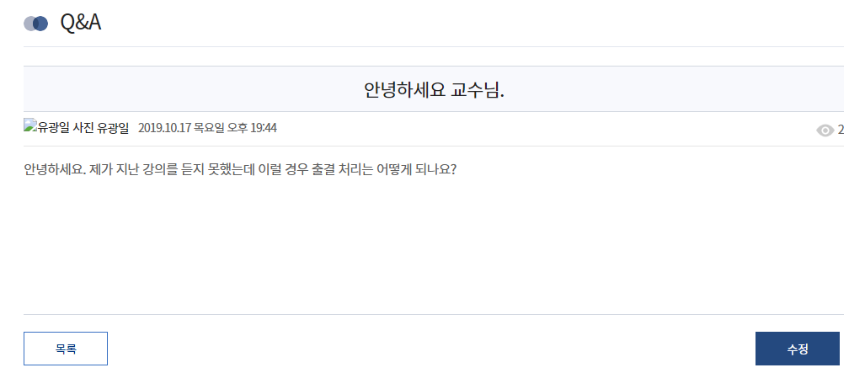

3. 강의실 - Q&A
강의실>Q&A>상세
Q&A 상세 조회 - 질문
① Q&A - 질문의 상세 내용입니다. 제목과 작성자, 조회수, 내용이 노출됩니다.
첨부 파일이 있는 경우 내용 하단에 첨부 파일이 노출됩니다. 파일명을 클릭하여 다운로드 받을 수 있습니다.
② Q&A 목록으로 이동합니다.
③ 질문은 수정과 삭제가 가능합니다.
(단, 답글이 달린 질문은 수정만 가능합니다.)
1
유
2
3

Slide 40
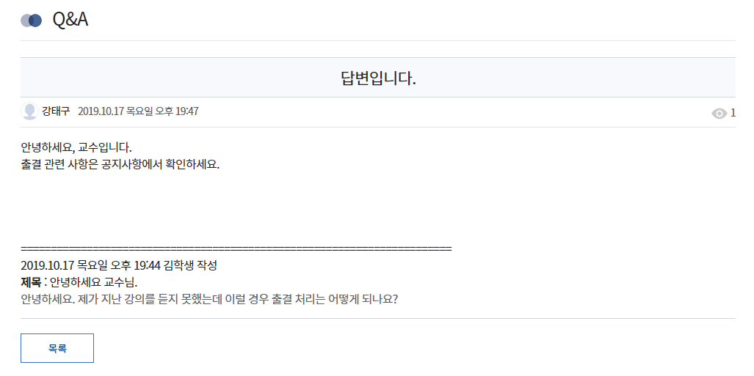
3. 강의실 - Q&A
강의실>Q&A>상세
Q&A 상세 조회 - 답글
① Q&A - 답글의 상세 내용입니다. 제목과 작성자, 조회수, 내용이 노출됩니다.
학생의 질문 내용이 하단에 함께 노출됩니다.
첨부 파일이 있는 경우 내용 하단에 첨부 파일이 노출됩니다. 파일명을 클릭하여 다운로드 받을 수 있습니다.
② Q&A 목록으로 이동합니다.
1
2

Slide 41
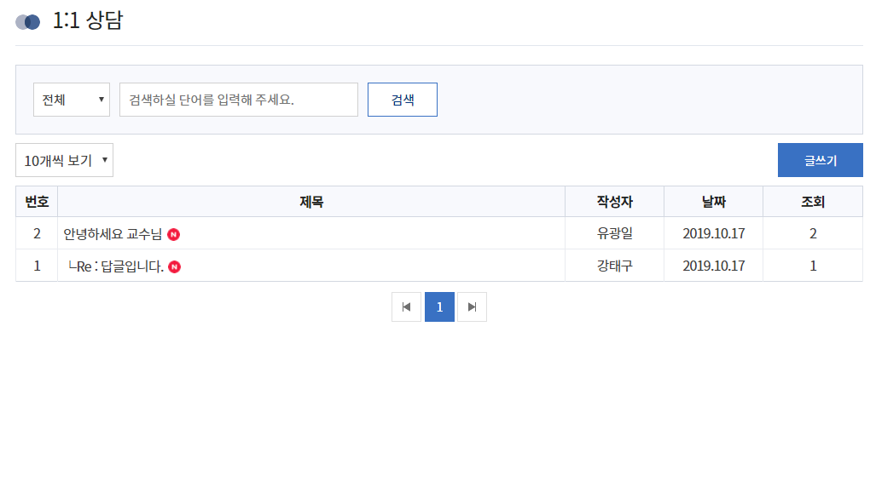
3. 강의실 - 1:1 상담
강의실>1:1 상담
1:1 상담 목록
① [글쓰기]를 클릭하여 새로운 1:1 상담글을 추가할 수 있습니다.
② 제목을 클릭하여 1:1 상담글 상세로 이동할 수 있습니다.
교수는 질문을 작성할 수 없으며, 학생의 질문에 답변만 가능합니다.
교수가 답변한 글은 제목 앞에 Re : 표시가 함께 노출됩니다.
내가 작성한 상담글과 교수의 답글만 조회할 수 있습니다. (다른 학생이 작성한 글은 볼 수 없습니다.)
③ 1:1 상담글을 검색할 수 있습니다.
3
1
2

Slide 42
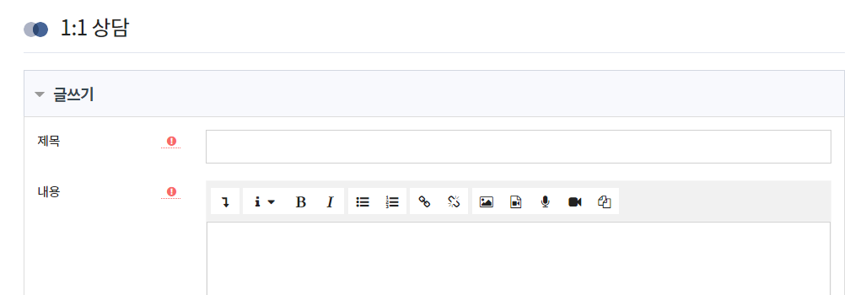
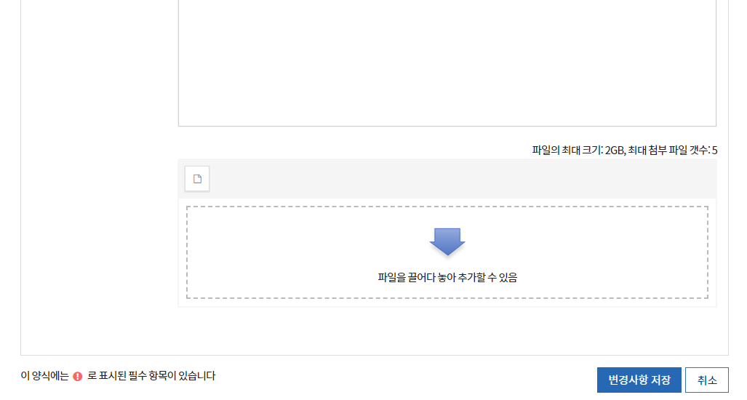
3. 강의실 - 1:1 상담
강의실>1:1 상담>글쓰기
1:1 상담 글쓰기
① 제목과 내용을 입력합니다.
② 해당 버튼을 클릭하여 파일을 첨부할 수 있습니다.
③ 파일을 마우스로 끌어다 놓아 첨부할 수 있습니다.
④ 클릭하면 입력한 내용이 자료실 게시판에 등록됩니다.
1
2
3
4

Slide 43
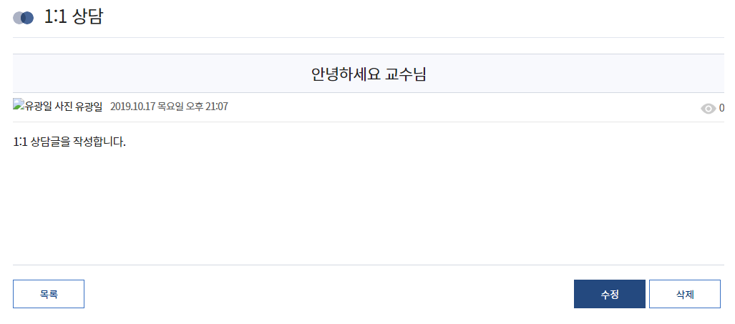
3. 강의실 - 1:1 상담
강의실>1:1 상담>상세
1:1 상담 상세 조회 – 내가 쓴 글
① 1:1 상담 – 내가 쓴 글의 상세 내용입니다. 제목과 작성자, 조회수, 내용이 노출됩니다.
첨부 파일이 있는 경우 내용 하단에 첨부 파일이 노출됩니다. 파일명을 클릭하여 다운로드 받을 수 있습니다.
② 1:1 상담 목록으로 이동합니다.
③ 질문은 수정과 삭제가 가능합니다.
(단, 답글이 달린 글은 수정만 가능합니다.)
1
유
2
3

Slide 44
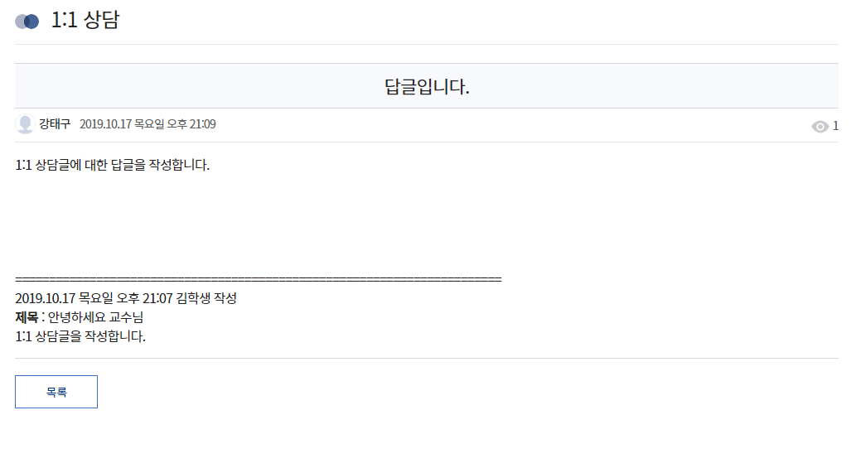
3. 강의실 - 1:1 상담
강의실>1:1 상담>상세
1:1 상담 상세 조회 – 답글
① 1:1 상담 - 답글의 상세 내용입니다. 제목과 작성자, 조회수, 내용이 노출됩니다.
학생의 상담 내용이 하단에 함께 노출됩니다.
첨부 파일이 있는 경우 내용 하단에 첨부 파일이 노출됩니다. 파일명을 클릭하여 다운로드 받을 수 있습니다.
② 1:1 상담 목록으로 이동합니다.
1
2

Slide 45
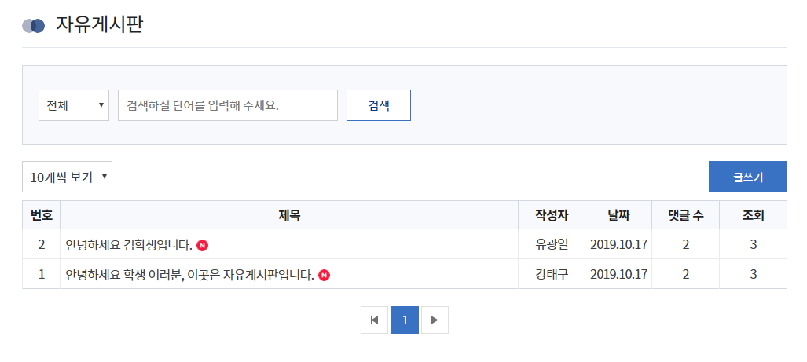
3. 강의실 - 자유게시판
강의실>자유게시판
자유게시판 목록
① [글쓰기]를 클릭하여 새로운 게시글을 추가할 수 있습니다.
② 제목을 클릭하여 게시글 상세로 이동할 수 있습니다.
③ 자유게시판의 게시글을 검색할 수 있습니다.
3
1
2

Slide 46


3. 강의실 - 자유게시판
강의실>자유게시판>글쓰기
자유게시판 글쓰기
① 제목과 내용을 입력합니다.
② 해당 버튼을 클릭하여 파일을 첨부할 수 있습니다.
③ 파일을 마우스로 끌어다 놓아 첨부할 수 있습니다.
④ 클릭하면 입력한 내용이 자료실 게시판에 등록됩니다.
1
2
3
4

Slide 47


3. 강의실 - 자유게시판
강의실>자유게시판>상세
자유게시판 상세 조회
① 게시들의 상세 내용입니다. 제목과 작성자, 조회수, 댓글수, 내용이 노출됩니다.
첨부 파일이 있는 경우, 내용 하단에 첨부 파일이 노출됩니다. 파일명을 클릭하여 다운로드 받을 수 있습니다.
② 클릭 시, 자유게시판 목록으로 이동합니다.
③ 내가 작성한 게시글은 수정 및 삭제할 수 있습니다.
④ 댓글을 입력할 수 있습니다.
⑤ 입력한 댓글이 노출됩니다.
내가 작성한 글은 수정 및 삭제할 수 있습니다.
댓글에 다시 댓글을 달 수 있습니다.
1
김
2
3
4
김
5
김
이

Slide 48

3. 강의실 - 과제방
강의실>과제방
과제방
① 교수가 출제해 놓은 과제의 목록이 노출됩니다. 과제명을 클릭하여 과제 상세로 이동할 수 있습니다.
② 과제는 1차 기간과 2차 기간에 제출할 수 있으며, 제출 기간이 아닌 경우에는 제출이 불가합니다.
③ 과제 제출 여부가 노출됩니다. 제출한 과제의 경우 제출일이 함께 표시됩니다.
1
2
3

Slide 49

3. 강의실 - 과제방
강의실>과제방>상세
과제 상세 화면
① 과제명, 설명, 첨부파일이 노출됩니다.
② 제출 상태, 채점 상태, 1차 마감 일시 및 남은 시간, 2차 마감 일시 및 남은 시간, 마지막 수정일시가 노출됩니다.
③ [목록] 클릭 시, 과제방 목록 화면으로 이동합니다
④ [제출하기] 클릭 시, 과제 제출 화면으로 이동합니다.
제출 기간이 아닌 경우는 해당 버튼이 노출되지 않습니다.
1
2
3
4

Slide 50


3. 강의실 - 과제방
강의실>과제방>상세>과제 제출
과제 제출
① 과제명, 설명, 첨부파일이 노출됩니다.
② 온라인 텍스트 유형입니다. 텍스트를 입력합니다.
③ 파일 제출 유형입니다.
③-1 해당 버튼을 클릭하여 파일을 첨부할 수 있습
니다.
③-2 파일을 마우스로 끌어다 놓아 첨부할 수 있습
니다.
④ 클릭하면 입력 또는 첨부한 과제가 제출됩니다.
1
2
3-1
3-2
4

Slide 51

3. 강의실 - 과제방
강의실>과제방>상세
과제 제출 완료
① 과제를 제출한 후의 화면입니다. 제출 상태가 [채점을 위해 제출되었습니다.]로 변경됩니다.
② 온라인 텍스트를 입력한 경우, 입력한 텍스트가 노출됩니다.
③ 파일 형태로 제출한 경우, 첨부한 파일이 노출됩니다.
클릭 시, 다운로드가 가능하여, 제출한 파일을 확인할 수 있습니다.
④ 클릭 시, 과제방 목록 화면으로 이동합니다.
⑤ 클릭 시, 제출한 과제를 수정할 수 있습니다.
제출한 과제를 수정할 수 없도록 교수가 설정한 경우는 해당 버튼이 노출되지 않습니다.
1
2
3
4
5

Slide 52

3. 강의실 - 과제방
강의실>과제방>상세
과제 채점 완료
① 과제가 채점 완료된 후의 화면입니다. 채점 상태가 [채점됨]으로 변경됩니다.
② 과제평이 노출됩니다. 채점일, 채점자, 피드백 코멘트가 노출됩니다.
* 과제에 대한 점수는 학습현황 > 과제 에서 확인할 수 있습니다.
1
2

Slide 53
3. 강의실 - 시험(e-test)
강의실>시험
시험(e-test) 이동
① 강의실 좌측바의 [시험]을 클릭하면 새 창이 열리고 시험(e-test) 화면으로 진입합니다.
1

Slide 54

3-1. 시험(e-test ) - 시험응시
시험응시
1
2
① 시험응시할 수 있는 시험목록을 확인할 수
있습니다.
② 시험응시 항목
- [응시하기] : 시험응시 가능한 상태
- [응시완료] : 답안지 제출 완료 상태
- [시험종료] : 시험시간이 종료된 상태
③ [온라인시험연습하기] 버튼을 클릭해서
PC환경 점검을 위해 모의 시험을 응시할 수
있습니다.
④ 시험응시방법 및 시험주의사항을 확인 할 수
있습니다.
3
4

Slide 55


3-1. 시험(e-test ) - 응시자 시험지
응시자 시험지
① 체크박스 체크 후 [시험시작] 버튼을 클릭합니다.
② 시험명, 잔여문제, 잔여시간이 표시됩니다.
③ [글자크게] [글자작게] 버튼을 클릭하면 글자
크기를 확대/축소 할 수 있습니다.
④ 문제를 보여주는 영역이며, [이전] [다음] 버튼을
클릭해서 문제를 이동합니다.
⑤ 마킹한 답안을 확인할 수 있습니다.
1
2
3
4
5

Slide 56

3-1. 시험(e-test ) - 성적조회
성적조회
1
2
① 성적조회 할 수 있는 시험목록을 확인할 수
있습니다.
② 성적조회 항목
- [성적조회] : 성적조회 가능 상태
- [미채점] : 채점 전 상태
- [비공개] : 성적을 비공개로 설정한 상태

Slide 57



3-1. 시험(e-test ) - 성적조회(정답/해설 조회)
1
정답/해설 조회
① 채점표
응시 문제별 본인답안, 정답, 채점결과, 득점을
확인할 수 있습니다.
② 모든문제보기
응시한 모든문제를 확인할 수 있습니다.
③ 틀린문제보기
응시한 문제 중 틀린 문제만 확인할 수 있습니다.
2
3

Slide 58
3. 강의실 - 퀴즈방
강의실>퀴즈방
퀴즈방 이동
① 강의실 좌측바의 [퀴즈방]을 클릭하면 새 창이 열리고 퀴즈방 화면으로 진입합니다.
1

Slide 59

3. 강의실 - 토론방
강의실>토론방
토론방
① 토론 리스트가 노출됩니다. 토론명을 클릭하여 토론 상세로 이동할 수 있습니다.
토론은 1차/2차 기간으로 나눠지며, 학생들은 해당 기간에만 토론에 참여할 수 있습니다.
② 참여가 완료된 토론은 참여일시가 함께 노출됩니다.
1
2

Slide 60



3. 강의실 - 토론방
강의실>토론방>상세
1
토론방 상세
2
① 토론방의 제목입니다. 점수가 부여되는 기준 글자 수를 설정한 경우 제목 우측에 함께 표시됩니다.
② 토론 작성자와 작성일, 조회수, 댓글수가 노출됩니다.
③ 토론의 내용과 찬성/반대 수가 노출됩니다.
④ 토론글을 작성할 수 있습니다.
④-1 찬성/반대를 클릭하여 자신의 입장을 나타낼 수 있습니다.
④-2 입력한 글의 글자수가 노출됩니다.
⑤ 학생들이 입력한 토론글이 노출됩니다.
⑤-1 해당 토론글에 대한 찬성/반대 수가 노출됩니다.
⑤-2 [닫힘]을 클릭하여 해당 댓글 내용을 닫을 수 있습니다.
⑤-3 [답글 달기]를 클릭하여 해당 토론글에 댓글을 달 수 있습니다.
⑤-4 자신이 작성한 댓글은 수정과 삭제가 가능합니다.
⑥ [댓글 전체 닫힘]을 클릭하면 전체 댓글 내용을 닫을 수 있습니다.
3
6
4
4-1
4-2
5
5-1
5-2
5-3
5-4

Slide 61

4. 학사 관리 – 수강관리 - 수강신청
학사관리>수강관리>수강신청
수강신청 홈
1
수강신청 홈에 입장한 모습입니다.
수강 과목을 확인하고 신청, 신청취소 버튼으로 수강신청을 진행하며 수강신청 완료 버튼 클릭 시, 등록금 납부 화면으로 이동 할 수 있습니다.
2
① 수강하는 학생의 기본정보 목록입니다.
신청가능학점 만큼 수강신청이 가능합니다.
② 수강신청의 공지사항이 노출됩니다.
③ 목록(전공, 부/복수, 목표자격증, 교양, 전체) 클릭
시 하단에 해당하는 수강과목 목록이 노출됩니다.
신청 : 클릭 시, 수강신청 처리 됩니다.
강의계획서: 클릭 시, 강의계획서가 팝업으로 노출됩니다.
미리보기 : 미리보기 동영상 강의가 팝업으로 노출됩니다.
④ 수강 신청된 내역이 노출됩니다.
재수강 컬럼에는 재수강 과목인 경우 Y,
아닌 경우 N으로 표시됩니다.
취소 : 클릭 시, 수강신청이 취소됩니다.
⑤ 학생의 학점 이수현황 내역이 노출됩니다.
수강 신청, 취소 시 수강신청 학점 내역은 변경
되어 노출됩니다. (재수강 과목의 경우 수강신청
학점에는 표시되지 않습니다.)
⑥ 수강신청에 대한 등록금 내역이 노출됩니다.
수강 신청, 취소 시 등록금 내역은 변경되어 노출
됩니다.
⑦ 수강신청 완료 처리를 위한 버튼이며
버튼 클릭 시, 등록금 납부 화면으로 이동됩니다.
3
4
5
6
7

Slide 62

4. 학사 관리 – 수강관리 - 수강신청
학사관리>수강관리>수강신청
1
수강과목목록(전공)
① 전공 목록을 선택합니다.
선택 시 수강하는 학생 전공에 해당하는 수강과목
이 노출됩니다.
② 수강 하고자 하는 과목을 확인 후 신청 버튼을
클릭합니다.
신청 : 수강 신청 시 클릭 하는 버튼
재수강 : 재수강 과목인 경우 노출되는 버튼
학년 : 과목의 권장 수강학년
이수구분 : 과목의 이수구분
개설학과 : 과목의 개설학과
교과목명 : 과목의 과목명
교수명 : 과목의 대표 강의 교수 명
학점 : 과목의 학점
강의계획서 : 과목의 강의계획서 호출
미리보기 : 과목의 동영상 미리보기 호출
2

Slide 63

4. 학사 관리 – 수강관리 - 수강신청
학사관리>수강관리>수강신청
1
수강과목목록(부/복수전공)
① 부/복수 목록을 선택합니다.
선택 시 수강하는 학생 부전공 또는 복수전공에
해당하는 수강과목이 노출됩니다.
② 수강 하고자 하는 과목을 확인 후 신청 버튼을
클릭합니다.
신청 : 수강 신청 시 클릭 하는 버튼
재수강 : 재수강 과목인 경우 노출되는 버튼
학년 : 과목의 권장 수강학년
이수구분 : 과목의 이수구분
개설학과 : 과목의 개설학과
교과목명 : 과목의 과목명
교수명 : 과목의 대표 강의 교수 명
학점 : 과목의 학점
강의계획서 : 과목의 강의계획서 호출
미리보기 : 과목의 동영상 미리보기 호출
2

Slide 64


4. 학사 관리 – 수강관리 - 수강신청
학사관리>수강관리>수강신청
1
수강과목목록(목표자격증)
2
3
① 목표자격증 목록을 선택합니다.
② 자격증 목록이 노출됩니다.
자격증을 선택하면 하단 자격증 교과목 리스트에
해당 자격증의 수강과목이 노출됩니다.
③ 학생이 등록한 목표 자격증 목록이 노출됩니다.
자격증 선택 시 자격증 목록이 자동으로 셋팅되어
하단 자격증 교과목 리스트에 해당 자격증의 수강
과목이 노출됩니다.
③-1 학생이 등록한 목표 자격증 클릭 시, 학생이
등록한 전체 목표 자격증에 대한 취득 목표 자격증
교과목 이수현황 팝업이 노출됩니다.
④ 수강 하고자 하는 과목을 확인 후 신청 버튼을
클릭합니다.
신청 : 수강 신청 시 클릭 하는 버튼
재수강 : 재수강 과목인 경우 노출되는 버튼
학년 : 과목의 권장 수강학년
이수구분 : 과목의 이수구분
개설학과 : 과목의 개설학과
교과목명 : 과목의 과목명
교수명 : 과목의 대표 강의 교수 명
학점 : 과목의 학점
강의계획서 : 과목의 강의계획서 호출
미리보기 : 과목의 동영상 미리보기 호출
4
3-1

Slide 65

4. 학사 관리 – 수강관리 - 수강신청
학사관리>수강관리>수강신청
1
수강과목목록(교양)
① 교양 목록을 선택합니다.
선택 시 교양 수강과목이 노출됩니다.
② 수강 하고자 하는 과목을 확인 후 신청 버튼을
클릭합니다.
신청 : 수강 신청 시 클릭 하는 버튼
재수강 : 재수강 과목인 경우 노출되는 버튼
학년 : 과목의 권장 수강학년
이수구분 : 과목의 이수구분
개설학과 : 과목의 개설학과
교과목명 : 과목의 과목명
교수명 : 과목의 대표 강의 교수 명
학점 : 과목의 학점
강의계획서 : 과목의 강의계획서 호출
미리보기 : 과목의 동영상 미리보기 호출
2

Slide 66

4. 학사 관리 – 수강관리 - 수강신청
학사관리>수강관리>수강신청
1
수강과목목록(전체)
2
① 전체 목록을 선택합니다.
선택 시 개설 된 전체 수강과목이 노출됩니다.
② 수강과목의 조회조건 목록입니다.
학부, 학과(전공), 학년, 교과목명 선택 또는 검색
버튼 클릭 시,하단 전체 교과목 리스트에 수강과목
이 노출됩니다.
③ 수강 하고자 하는 과목을 확인 후 신청 버튼을
클릭합니다.
신청 : 수강 신청 시 클릭 하는 버튼
재수강 : 재수강 과목인 경우 노출되는 버튼
학년 : 과목의 권장 수강학년
이수구분 : 과목의 이수구분
개설학과 : 과목의 개설학과
교과목명 : 과목의 과목명
교수명 : 과목의 대표 강의 교수 명
학점 : 과목의 학점
강의계획서 : 과목의 강의계획서 호출
미리보기 : 과목의 동영상 미리보기 호출
3

Slide 67

4. 학사 관리 – 수강관리 - 수강신청
학사관리>수강관리>수강신청
강의계획서
① 클릭 시, 강의계획서가 팝업으로 노출됩니다.
② 해당 강의의 강의계획서를 확인할 수 있습니다.
③ 클릭 시, 강의계획서를 인쇄할 수 있습니다.
④ 클릭 시, 강의계획서가 다운로드 됩니다.
2
3
4
1

Slide 68


4. 학사 관리 – 수강관리 - 수강신청
학사관리>수강관리>수강신청
동영상 콘텐츠 미리보기
① 클릭 시, 동영상 콘텐츠 미리보기 팝업으로 노출
됩니다
② 미리보기가 진행됩니다.
③ 클릭 시, 전체화면으로 미리보기를 시청할 수
있습니다.
④ 미리보기의 재생/정지 버튼입니다.
⑤ 미리보기의 음량을 조절할 수 있습니다.
⑥ 미리보기의 속도를 조절할 수 있습니다.
1
2
3
4
5
6

Slide 69

4. 학사 관리 – 수강관리 - 수강변경
학사관리>수강관리>수강변경
수강변경 홈
1
수강변경 홈에 입장한 모습입니다.
신청, 신청취소 버튼으로 수강변경을 진행하며 수강변경 완료 버튼 클릭 시, 수강 변경이 처리됩니다.
2
① 수강하는 학생의 기본정보 목록입니다.
② 수강신청의 공지사항이 노출됩니다.
③ 목록(전공, 부/복수, 목표자격증, 교양, 전체) 클릭
시 하단에 해당하는 수강과목 목록이 노출됩니다.
신청 : 클릭 시, 수강신청 처리 됩니다.
강의계획서: 클릭 시, 강의계획서가 팝업으로 노출됩니다.
미리보기 : 미리보기 동영상 강의가 팝업으로 노출됩니다.
④ 수강 신청 된 내역이 노출됩니다.
재수강 : 재수강 과목인 경우 Y, 아닌 경우 N으로 표시됩니다.
취소 : 클릭 시, 수강신청이 취소됩니다.
⑤ 학생의 수강 변경 내역이 노출됩니다.
수강 신청, 취소 시 수강변경 내역은 추가되어
노출됩니다. 수강상태에 따라 구분 할 수 있습니다.
수강상태(추가신청) : 수강신청을 추가 한 경우
수강상태(취소신청) : 수강신청내역에서 취소 한 경우
취소 : 클릭 시, 수강변경이 취소됩니다.
⑥ 수강변경 된 현황이 노출됩니다.
수강 신청, 취소 시 수강정정 내역은 변경되어
노출됩니다.
⑦ 수강변경 완료 처리를 위한 버튼이며 버튼 클릭
시 수강변경 처리됩니다.
수강변경 현황의 수강신청학점(A)와 합계(A+B+C)
가 동일하지 않은 경우 수강변경을 완료 할 수 없습
니다.
3
4
5
6
7

Slide 70
4. 학사 관리 – 수강관리 - 수강변경
학사관리>수강관리>수강변경
1
수강과목목록(전공)
① 전공 목록을 선택합니다.
선택 시 수강하는 학생 전공에 해당하는 수강과목
이 노출됩니다.
② 수강 하고자 하는 과목을 확인 후 신청 버튼을
클릭합니다.
신청 : 수강 신청 시 클릭 하는 버튼
재수강 : 재수강 과목인 경우 노출되는 버튼
학년 : 과목의 권장 수강학년
이수구분 : 과목의 이수구분
개설학과 : 과목의 개설학과
교과목명 : 과목의 과목명
교수명 : 과목의 대표 강의 교수 명
학점 : 과목의 학점
강의계획서 : 과목의 강의계획서 호출
미리보기 : 과목의 동영상 미리보기 호출
2

Slide 71
4. 학사 관리 – 수강관리 - 수강변경
학사관리>수강관리>수강변경
1
수강과목목록(부/복수전공)
① 부/복수 목록을 선택합니다.
선택 시 수강하는 학생 부전공 또는 복수전공에
해당하는 수강과목이 노출됩니다.
② 수강 하고자 하는 과목을 확인 후 신청 버튼을
클릭합니다.
신청 : 수강 신청 시 클릭 하는 버튼
재수강 : 재수강 과목인 경우 노출되는 버튼
학년 : 과목의 권장 수강학년
이수구분 : 과목의 이수구분
개설학과 : 과목의 개설학과
교과목명 : 과목의 과목명
교수명 : 과목의 대표 강의 교수 명
학점 : 과목의 학점
강의계획서 : 과목의 강의계획서 호출
미리보기 : 과목의 동영상 미리보기 호출
2

Slide 72
4. 학사 관리 – 수강관리 - 수강변경
학사관리>수강관리>수강변경
1
수강과목목록(목표자격증)
2
3
① 목표자격증 목록을 선택합니다.
② 자격증 목록이 노출됩니다.
자격증을 선택하면 하단 자격증 교과목 리스트에
해당 자격증의 수강과목이 노출됩니다.
③ 학생이 등록한 목표 자격증 목록이 노출됩니다.
자격증 선택 시 자격증 목록이 자동으로 셋팅되어
하단 자격증 교과목 리스트에 해당 자격증의 수강
과목이 노출됩니다.
④ 수강 하고자 하는 과목을 확인 후 신청 버튼을
클릭합니다.
신청 : 수강 신청 시 클릭 하는 버튼
재수강 : 재수강 과목인 경우 노출되는 버튼
학년 : 과목의 권장 수강학년
이수구분 : 과목의 이수구분
개설학과 : 과목의 개설학과
교과목명 : 과목의 과목명
교수명 : 과목의 대표 강의 교수 명
학점 : 과목의 학점
강의계획서 : 과목의 강의계획서 호출
미리보기 : 과목의 동영상 미리보기 호출
4

Slide 73
4. 학사 관리 – 수강관리 - 수강변경
학사관리>수강관리>수강변경
1
수강과목목록(교양)
① 교양 목록을 선택합니다.
선택 시 교양 수강과목이 노출됩니다.
② 수강 하고자 하는 과목을 확인 후 신청 버튼을
클릭합니다.
신청 : 수강 신청 시 클릭 하는 버튼
재수강 : 재수강 과목인 경우 노출되는 버튼
학년 : 과목의 권장 수강학년
이수구분 : 과목의 이수구분
개설학과 : 과목의 개설학과
교과목명 : 과목의 과목명
교수명 : 과목의 대표 강의 교수 명
학점 : 과목의 학점
강의계획서 : 과목의 강의계획서 호출
미리보기 : 과목의 동영상 미리보기 호출
2

Slide 74
4. 학사 관리 – 수강관리 - 수강변경
학사관리>수강관리>수강변경
1
수강과목목록(전체)
2
① 전체 목록을 선택합니다.
선택 시 개설 된 전체 수강과목이 노출됩니다.
② 수강과목의 조회조건 목록입니다.
학부, 학과(전공), 학년, 교과목명 선택 또는 검색
버튼 클릭 시,하단 전체 교과목 리스트에 수강과목
이 노출됩니다.
③ 수강 하고자 하는 과목을 확인 후 신청 버튼을
클릭합니다.
신청 : 수강 신청 시 클릭 하는 버튼
재수강 : 재수강 과목인 경우 노출되는 버튼
학년 : 과목의 권장 수강학년
이수구분 : 과목의 이수구분
개설학과 : 과목의 개설학과
교과목명 : 과목의 과목명
교수명 : 과목의 대표 강의 교수 명
학점 : 과목의 학점
강의계획서 : 과목의 강의계획서 호출
미리보기 : 과목의 동영상 미리보기 호출
3

Slide 75
4. 학사 관리 – 수강관리 - 수강변경
학사관리>수강관리>수강변경
강의계획서
① 클릭 시, 강의계획서가 팝업으로 노출됩니다.
② 해당 강의의 강의계획서를 확인할 수 있습니다.
③ 클릭 시, 강의계획서를 인쇄할 수 있습니다.
④ 클릭 시, 강의계획서가 다운로드 됩니다.
2
3
4
1

Slide 76

4. 학사 관리 – 수강관리 - 수강변경
학사관리>수강관리>수강변경
동영상 콘텐츠 미리보기
① 클릭 시, 동영상 콘텐츠 미리보기 팝업으로 노출
됩니다.
② 미리보기가 진행됩니다.
③ 클릭 시, 전체화면으로 미리보기를 시청할 수
있습니다.
④ 미리보기의 재생/정지 버튼입니다.
⑤ 미리보기의 음량을 조절할 수 있습니다.
⑥ 미리보기의 속도를 조절할 수 있습니다.
1
2
3
4
5
6

Slide 77

4. 학사 관리 – 수강관리 - 수강취소신청
학사관리>수강관리>수강취소신청
수강취소신청
1
수강취소신청 홈에 입장한 모습입니다.
신청 버튼 클릭 시, 수강취소를 신청 처리합니다.
① 수강취소신청의 공지사항이 노출됩니다.
② 학생의 수강신청 목록이 노출됩니다.
승인구분 : 수강취소의 승인여부(신청, 승인, 반려)
이수구분 : 수강과목의 이수구분
교과목코드 : 수강과목의 과목명
교과목명 : 수강과목의 과목명
분반 : 수강과목의 분반
학년 : 수강과목의 권장 수강학년
학점 : 수강과목의 학점
시수 : 수강과목의 이론,실습 시수
담당교수 : 수강과목의 대표 강의 교수 명
수강취소여부 : 수강 취소가 승인 된 경우 체크
포기사유 : 수강취소 사유
신청 : 수강 취소 신청 시 클릭하는 버튼
③ 수강취소 신청 방법
포기사유와 수강취소 확인여부를 입력합니다.
신청 버튼을 클릭 합니다.
2
3

Slide 78

4. 학사 관리 – 수강관리 - 등록금납부
학사관리>수강관리>등록금납부
등록금납부
1
① 등록금 납부 안내사항이 노출됩니다.
② 현재 학년도 학기의 수강신청 내역이 노출됩니다.
③ 현재 학년도 학기의 등록금 납부 내역 정보가
노출됩니다.
④ 등록금납부 클릭 시, 등록금 결제창이 열리며
등록금 납부처리를 진행합니다.
2
3
4

Slide 79

4. 학사 관리 – 수강관리 - 등록금납부
학사관리>수강관리>등록금납부
등록금 결제
① 등록금납부를 클릭하여 열린 등록금 결제창
입니다.
② 결제할 등록금액이 노출됩니다.
③ 신용카드, 계좌이체, 가상계좌 중 하나의 결제
수단을 선택합니다.
④ 클릭하여 등록금 결제처리를 진행합니다.
1
3
2
4

Slide 80

4. 학사 관리 – 수강관리 - 등록내역
학사관리>수강관리>등록내역
등록내역
① 등록금을 납부한 등록내역이 노출됩니다.
② 클릭 시, 해당 학년도 학기에 납부한 등록금
납부확인서를 출력할 수 있는 출력창이 열립니다.
1
2

Slide 81

4. 학사 관리 – 수강관리 - 학생회비납부
학사관리>수강관리>학생회비납부
1
학생회비 납부
① 클릭 시, 학생회비 납부 안내사항이 노출되며,
학생회비 납부가 가능한 화면으로 이동합니다.
② 학생회비 납부 안내사항이 노출됩니다.
③ 현재 학년도 학기의 학생회비 납부 내역 정보가
노출됩니다.
④ 학생회비납부 클릭 시, 학생회비 결제창이 열리며
학생회비 납부처리를 진행합니다.
2
3
4

Slide 82

4. 학사 관리 – 수강관리 - 학생회비납부
학사관리>수강관리>학생회비납부
학생회비 결제
① 학생회비납부를 클릭하여 열린 학생회비 결제창
입니다.
② 결제할 학생회비 금액이 노출됩니다.
③ 신용카드, 계좌이체, 가상계좌 중 하나의 결제
수단을 선택합니다.
④ 클릭하여 학생회비 결제처리를 진행합니다.
1
3
2
4

Slide 83

4. 학사 관리 – 수강관리 - 학생회비납부
학사관리>수강관리>학생회비납부
학생회비 납부내역
① 클릭 시, 학생회비를 납부한 학생회비 납부내역이
노출되는 화면으로 이동합니다.
② 학생회비를 납부한 학생회비 납부내역이 노출
됩니다.
1
2

Slide 84


4. 학사 관리 – 장학관리 - 장학신청
학사관리>장학관리>장학신청
장학신청
① 신청할 장학의 안내사항이 노출됩니다.
신청장학을 변경할 때마다 안내사항도 같이 변경됩니다.
② 장학 신청 정보입니다.
신청장학 : 신청할 장학명이 노출됩니다.
클릭 시, 신청 가능한 장학 목록이 노출되며 신청
할 장학을 선택합니다.
신청사유 : 클릭 시, 장학 신청사유를 입력할 수 있습니다.
파일 : 파일 선택창에서 선택한 파일명이 노출됩니다. X를 클릭하여 파일을 삭제할 수 있습니다.
확장자 : 파일 선택 시 파일을 선택할 수 있는 확장자가 노출됩니다.
신청일자 : 장학을 신청한 장학 신청일자가 노출됩니다.
신청상태 : 장학 신청이 완료된 후 담당자의 확인여부가 노출됩니다.
③ 클릭 시, 파일 선택창이 열리며, 파일 선택창에서
장학신청 안내사항에 노출된 제출서류를 파일을
선택하고 파일을 첨부하여 장학을 신청할 수 있습
니다.
④ 클릭 시, 장학을 신청합니다.
신청이 완료된 후에도 장학 신청 정보를 변경하여 재 신청 할 수 있습니다.
장학 신청 정보에서 신청상태가 서류확인인 경우 재 신청 할 수 없습니다.
⑤ 클릭 시, 장학 신청 정보를 초기화(삭제) 합니다.
장학 신청 정보에서 신청상태가 서류확인인 경우 신청 취소할 수 없습니다.
1
2
3
4
5

Slide 85

4. 학사 관리 – 장학관리 - 장학수혜내역조회
학사관리>장학관리>장학수혜내역조회
장학수혜내역조회
① 장학금을 받은 장학수혜내역이 노출됩니다.
② 클릭 시, 해당 학년도 학기에 수혜받은 장학금
수혜 내역 확인서를 출력 할 수 있는 출력창이
열립니다.
1
2

Slide 86

감사합니다.
Notes:
이상으로 제안 설명을 마치겠습니다.
궁금한 사항에 대해 질문해주시면 감사하겠습니다.

